Slide 1

МИНИСТЕРСТВО СЕЛЬСКОГО ХОЗЯЙСТВА
РЕСПУБЛИКИ БАШКОРТОСТАН
Зональная агрономическая
конференция по проведению
весенних полевых работ в 2022 году

Slide 2

МИНИСТЕРСТВО СЕЛЬСКОГО ХОЗЯЙСТВА
РЕСПУБЛИКИ БАШКОРТОСТАН
Стратегические направления развития
АПК РБ в 2022 году.
Фазрахманов
Ильшат Ильдусович
Заместитель Премьер-министра
Правительства Республики Башкортостан –
министр сельского хозяйства
Республики Башкортостан

Slide 3
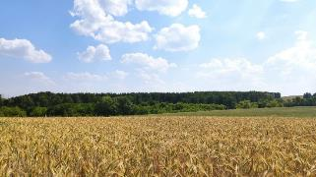


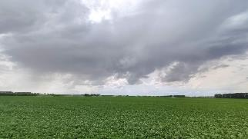


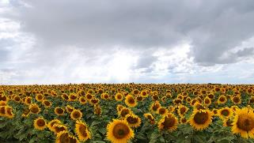
ОТРАСЛЬ РАСТЕНИЕВОДСТВА ПО ИТОГАМ 2021 г.
ВАЛОВЫЙ СБОР ЗЕРНА |  | ВАЛОВЫЙ СБОР САХАРНОЙ СВЕКЛЫ
 | 2,2 млн тонн 54% к 2020 г. |  | 966,6 тыс. тонн 75% к 2020 г.
ВАЛОВЫЙ СБОР МАСЛИЧНЫХ КУЛЬТУР |  | ВАЛОВЫЙ СБОР ОВОЩЕЙ
 | 408,9 тыс. тонн 103% к 2020 г. |  | 255,4 тыс. тонн 89% к 2020 г.

Slide 4
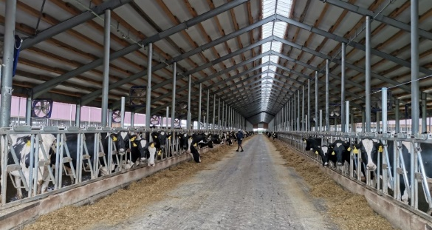

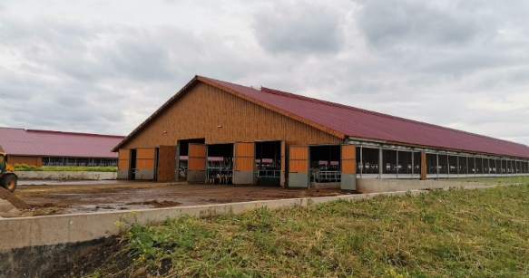
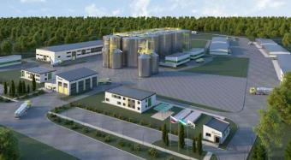
РЕАЛИЗАЦИЯ ИНВЕСТИЦИОННЫХ ПРОЕКТОВ В АПК РБ
        30 НОВЫХ
        ИНВЕСТИЦИОННЫХ ПРОЕКТОВ АПК РБ
        на 29,1 млрд рублей
69
ИНВЕСТИЦИОННЫХ ПРОЕКТОВ
активно реализуются
123,7 млрд рублей
СТОИМОСТЬ РЕАЛИЗУЕМЫХ ПРОЕКТОВ

Slide 5




РЕАЛИЗАЦИЯ ИНВЕСТИЦИОННЫХ ПРОЕКТОВ ПО ПЕРЕРАБОТКЕ
РЕАЛИЗОВАННО В 2017-2021 ГОДАХ
РЕАЛИЗУЕМЫЕ И ПЛАНИРУЕМЫЕ К РЕАЛИЗАЦИИ В 2021-2024 ГГ.
15 проектов
4
проекта
по итогам 2021 г.
42 проекта
829 рабочих мест
создано
11 тысяч рабочих мест будет создано
118 новых
93 сохранено
по итогам 2021 г
112 млрд рублей
планируемые инвестиции
9 млрд рублей
инвестировано
3,7 млрд руб.
по итогам 2021 г.
270 млн рублей
гос. поддержка
7,6 млрд рублей
требуется гос. поддержки
23,2 млрд рублей
выручка
103,3 млрд рублей
ожидаемая выручка

Slide 6
ФИНАНСИРОВАНИЕ ПРОВЕДЕНИЯ ВЕСЕННИХ ПОЛЕВЫХ РАБОТ 2021 ГОДА
И ПЛАНОВЫЕ ОБЪЕМЫ НА 2022 ГОД, МЛН. РУБ.
Статьи затрат | Годы |  | 2022 к 2021 гг. |  | Источники финансирования | Годы
 | 2021 | 2022 (план) | + / - | % |  | 2021 | 2022 (план)
ГСМ | 3 000 | 3 360 | 22 | 100,7 | Государственная поддержка | 2 134 | 2 384*
Запчасти | 2 820 | 2 950 | 20 | 100,7 | Краткосрочные кредиты | 6 000 | 6 500
Минеральные удобрения | 4 500 | 5 400 | 1 303 | 140,8
СЗР | 2 804 | 3 200 | 79 | 102,9
Семена зерновых культур | 1 700 | 2 250 | 129 | 108,2 | Выручка от реализации продукции растениеводства | 6 190 | 7 676
Семена технических культур | 1 500 | 1 900 | 120 | 108,7 | Авансирование перерабатывающими предприятиями | 2 000 | 2 500
Итого | 16 324 | 19 060 | 1 673 | 111,4 | Итого | 16 324 | 19 060
* Гос. поддержка на 2022 год: несвязанная поддержка – 193,7 млн. руб., молоко – 256,0 млн. руб., зерновые – 607,6 млн. руб., техника – 1027,1 млн. руб., минеральные удобрения – 300,0 млн. руб.

Slide 7
ИНДЕКСЫ ЦЕН ПРИОБРЕТЕНИЯ ОТДЕЛЬНЫХ ВИДОВ ЗЕРНА, %
Виды продукции | Ноябрь 2021 года к |  |  | 11 мес 2021г. к 11 мес 2020г.
 | октябрю 2021 г. | декабрю 2020 г. | ноябрю 2020г.
Зерновые и зернобобовые культуры | 100,2 | 124,6 | 124,7 | 121,1
пшеница | 99,6 | 117,8 | 118,0 | 119,5
рожь | 102,6 | 145,4 | 146,2 | 104,9
гречиха | 113,6 | 149,3 | 143,0 | 145,2
овес | 133,3 | 160,0 | 176,0 | 135,4
ячмень | 98,9 | 136,7 | 133,2 | 140,8
кукуруза | 101,0 | 120,6 | 120,6 | 160,4
просо | 100,0 | 153,8 | 146,7 | 116,2
горох | 100,0 | 138,9 | 155,2 | 156,3
Семена подсолнечника | 99,4 | 86,9 | 96,2 | 177,6

Slide 8
ИЗМЕНЕНИЕ ЦЕН НА СЕЛЬСКОХОЗЯЙСТВЕННУЮ ПРОДУКЦИЮ В 2021 ГОДУ
за 11 месяцев 2021 года
индекс цен производителей
с.-х. продукции - 113,7%, это
выше аналогичного показателя
прошлого года (11 мес 2020 г. - 111,1%)
наибольший рост цен отмечен в растениеводстве – 138%
2020 г.
к 2019 г.

Slide 9
СРЕДНИЕ ЦЕНЫ НА ОСНОВНЫЕ СЕЛЬСКОХОЗЯЙСТВЕННЫЕ КУЛЬТУРЫ В РЕСПУБЛИКЕ БАШКОРТОСТАН, с НДС (PROZERNO)
Культура | на 1 января 2020 г. тыс. руб. /т | на 1 января 2021 г. тыс. руб. /т | на 1 января 2022 г. тыс. руб./ т | Изменение, тыс. руб. /т (1 января 2021 г. к 1 января 2022 г) | Прогноз цены на январь 2023 года, тыс. руб. /т
ВНУТРИРЕГИОНАЛЬНЫЕ ЦЕНЫ
Пшеница 3 класса | 12,5 | 16,2 | 18,8 | + 2,6 (+16%) | 22,0
Пшеница 4 класса | 11,5 | 15,5 | 17,8 | + 2,3 (+15%) | 21,5
Пшеница 5 класса | 11,3 | 14,5 | 17,8 | + 3,3 (+23%) | 21,0
Рожь продовольственная | 14,0 | 12,5 | 14,0 | +1,5 (+12%) | 16,0
Ячмень | 10,5 | 12,3 | 17,5 | + 5,3 (+42%) | 22,0
Подсолнечник | 18,0 | 37,4 | 37,7 | + 0,3 (+1%) | 38,0
ЭКСПОРТНЫЕ ЦЕНЫ (FOB ПОРТ ЧЕРНОГО МОРЯ)
Пшеница (протеин свыше 11,5%) | 220$ 13,4 тыс. Ꝑ/тонну | 260$ 19,0 тыс. Ꝑ/тонну | 333$ 25,0 тыс. Ꝑ/тонну | +73$ +6,0 тыс. Ꝑ/тонну | 400$ 30,0 тыс. Ꝑ/тонну
Ячмень | 185$ 11,3 тыс. Ꝑ/тонну | 217$ 15,9 тыс. Ꝑ/тонну | 288$ 21,6 тыс. Ꝑ/тонну | +71$ +5,7 тыс. Ꝑ/тонну | 360$ 27,0 тыс. Ꝑ/тонну
Кукуруза | 178$ 10,9 тыс. Ꝑ/тонну | 232$ 17,0 тыс. Ꝑ/тонну | 272$ 20,5 тыс. Ꝑ/тонну | +40$ +3,5 тыс. Ꝑ/тонну | 310$ 20,0 тыс. Ꝑ/тонну

Slide 10
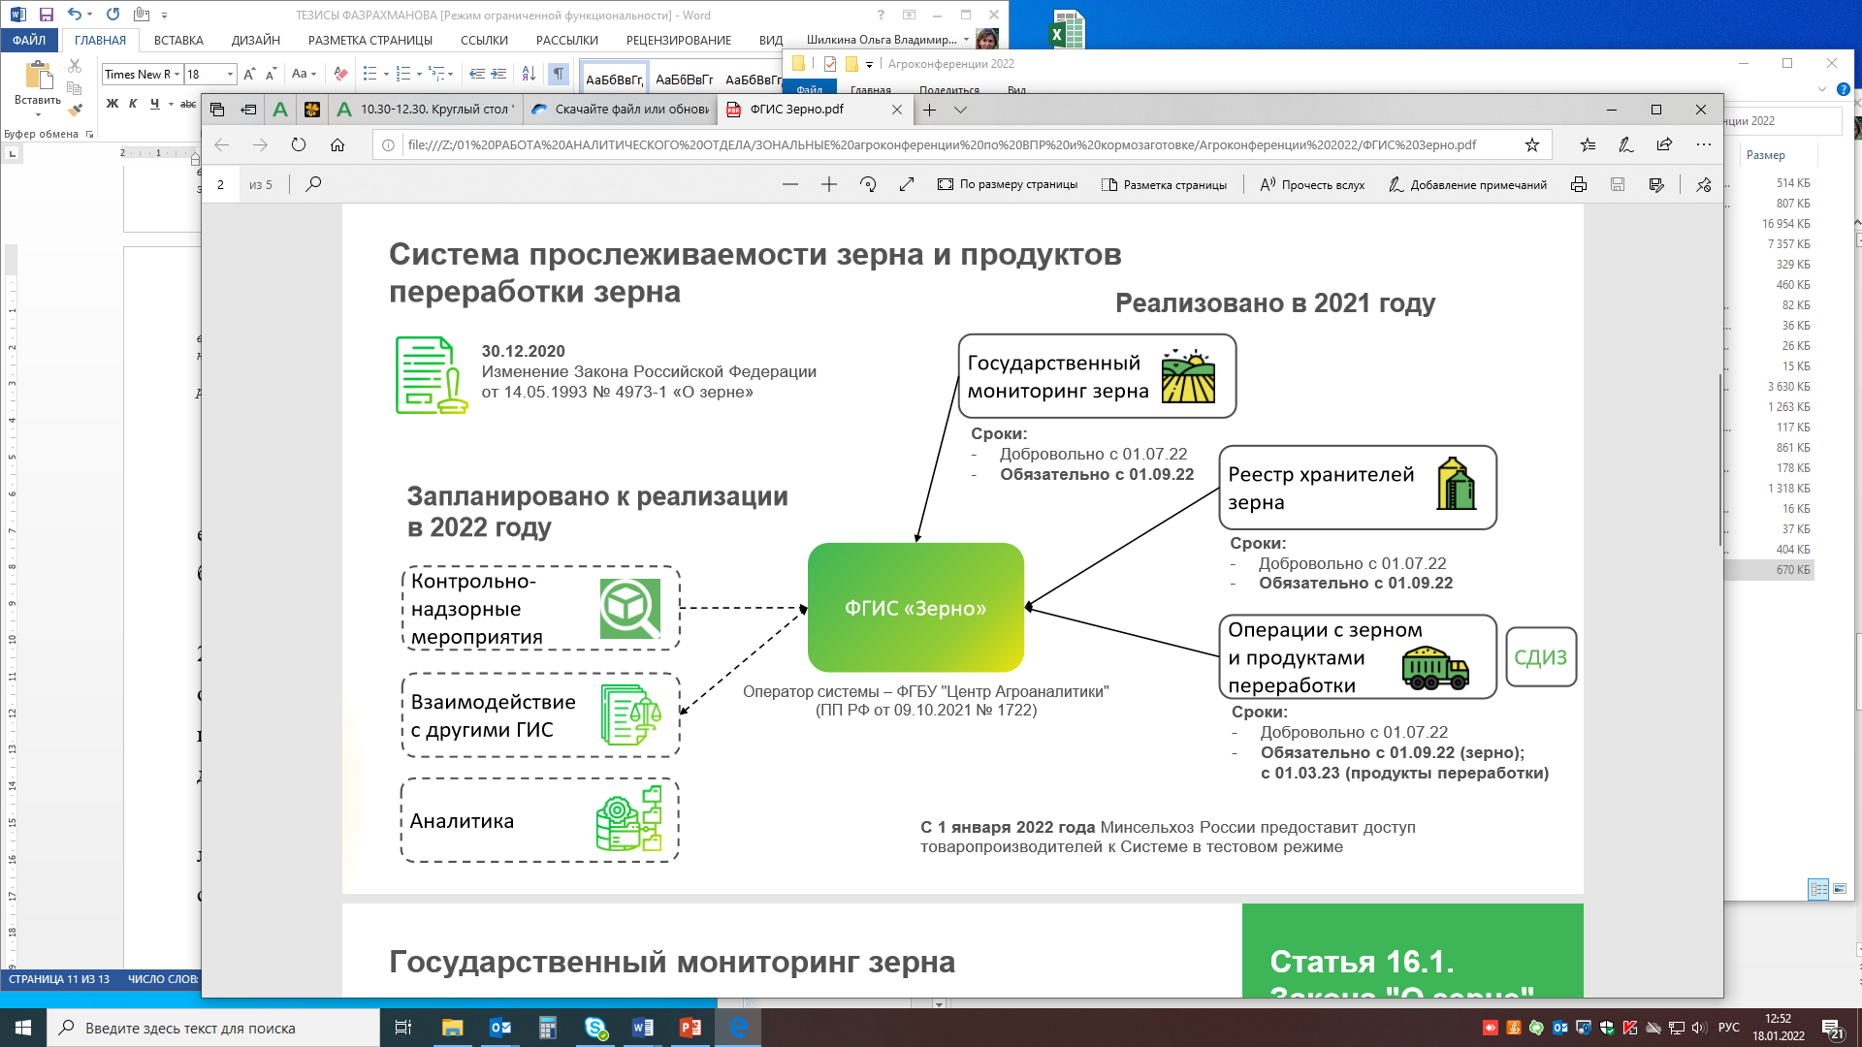
СИСТЕМА ПРОСЛЕЖИВАЕМОСТИ ЗЕРНА

Slide 11
Задачи на 2022 год (Указ Главы РБ № УГ-310)
ПРОИЗВОДСТВО
СКОТА И ПТИЦЫ
на убой в живом весе
431,5 тыс. тонн
Приобретение
5 тыс. голов племенного скота молочного направления
Приобретение
1,5 тыс. голов племенного скота мясного направления
Строительство откормочных площадок (фидлотов) на
12 тыс. голов
Строительство
8 молочно-товарных ферм индустриального типа
ВАЛОВЫЙ СБОР ЗЕРНА
3875 тыс. тонн
Приобретение
840 единиц техники:
240 зерноуборочных комбайнов;
600 тракторов
ПРОИЗВОДСТВО И
ПЕРЕРАБОТКА
ТОВАРНОГО МОЛОКА
825 тыс. тонн
Внесение не менее 94,5 тысяч тонн действующего вещества минеральных удобрений
Ввод в оборот не менее 18,7 тысяч гектар пашни
ВАЛОВАЯ ПРОДУКЦИЯ СЕЛЬСКОГО ХОЗЯЙСТВА
212 млрд руб
121 %

Slide 12
МИНИСТЕРСТВО СЕЛЬСКОГО ХОЗЯЙСТВА
РЕСПУБЛИКИ БАШКОРТОСТАН
Зональная агрономическая
конференция по проведению
весенних полевых работ в 2022 году

Slide 13

МИНИСТЕРСТВО СЕЛЬСКОГО ХОЗЯЙСТВА
РЕСПУБЛИКИ БАШКОРТОСТАН
О мерах государственной поддержки для проведения
весенних полевых работ в 2022 году
Саитов
Айдар Халилович
НАЧАЛЬНИК ОТДЕЛА ЭКОНОМИЧЕСКОГО АНАЛИЗА И ПЛАНИРОВАНИЯ

Slide 14
ЛЬГОТНОЕ КРАТКОСРОЧНОЕ КРЕДИТОВАНИЕ В 2021 ГОДУ
№ п/п | Район | Количество заключенных кредитных договоров, ед. | Фактически выдано средств, млн. руб. | в том числе на проведение ВПР
 |  |  |  | количество заключенных кредитных договоров, ед. | фактически выдано средств, млн. руб.
1 | Дуванский | 6 | 436,7 | 5 | 77,6
2 | Мечетлинский | 3 | 32,0 | 3 | 21,0
3 | Кигинский | 4 | 7,7 | 3 | 6,5
4 | Салаватский | 3 | 5,7 | 1 | 3,2
5 | Белокатайский | 0 | 0,0 | 0 | 0,0
 | ВСЕГО по зоне | 16 | 482,1 | 12 | 108,3
ИТОГО по РБ |  | 451 | 12 809,2 | 338 | 6 030,0

Slide 15
ИЗМЕНЕНИЯ В ПРОГРАММЕ ЛЬГОТНОГО КРЕДИТОВАНИЯ В 2022 ГОДУ
Рост инфляции до 8,4%
Рост ключевой ставки Центробанка России до 8,5%
Внесены изменения в программу льготного кредитования:
Снижение максимального размера льготного краткосрочного кредита, предоставляемого одному заемщику на территории каждого субъекта РФ в первом квартале 2022 года с 1 000,0 млн. рублей до 500,0 млн. рублей;
Если заемщик после двух одобрений Минсельхоза России не заключает кредитный договор с уполномоченным банком, то его последующее включение в реестр потенциальных получателей льготных кредитов на текущий финансовый год запрещается (данное требование не относится к заемщикам категории МФХ)

Slide 16
ГОСУДАРСТВЕННАЯ ПОДДЕРЖКА НА 2022 ГОД
№ п/п | Наименование господдержки | Всего (млн. руб.)
 | ВСЕГО | 4 318,7
1 | Компенсирующая субсидия | 913,5
2 | Стимулирующая субсидия | 543,9
3 | Поддержка фермеров и развитие СПоК | 301,4
4 | Субсидирование % ставок по инвест. кредитам | 21,2
5 | Субсидии на сельский туризм | 7,5
6 | Субсидии на масличные | 185,8
7 | Субсидии на зерновые | 607,6
8 | Субсидии на приобретение с/х техники | 1 027,1
9 | Субсидии на племенное животноводство | 150,0
10 | Субсидии на поддержку кадрового потенциала | 30,7
11 | Субсидии на минеральные удобрения | 300,0
12 | Субсидии на строительство откорм площадок | 30,0
13 | Субсидии на технику переработчикам | 50,0
14 | Гранты ДГП | 100,0
15 | Субсидии на сырье | 20,0
16 | Субсидии на коневодство | 30,0

Slide 17
СУБСИДИИ НА ТЕХНИКУ И ОБОРУДОВАНИЕ
в 2021 году –
1,6 млрд. руб. за технику и оборудование 2020 года
в 2022 году –
2,3 млрд. руб. за технику и оборудование
2020 и 2021 гг.
 | Субсидии на технику (млн. руб.)
Предусмотрено на 2022г. | 1 027,1

Slide 18
СУБСИДИИ НА МИНЕРАЛЬНЫЕ УДОБРЕНИЯ
2021 год
175,3 млн. руб.
(минеральные удобрения приобретенные и внесенные до 1 сентября 2020 года)
2022 год
300,0 млн. руб. (минеральные удобрения приобретенные и внесенные после 1 сентября 2020 года)
Отбор в 2022 году – идет прием заявок

Slide 19
СУБСИДИИ НА РЕАЛИЗАЦИЮ ЗЕРНОВЫХ КУЛЬТУР
зерновые культуры – пшеница, рожь, кукуруза, ячмень кормовой
производство зерновых культур – 2021 года
реализация зерновых культур
с 02.07.2021г по 31.12.2021г.
затраты на производство и реализацию зерновых культур – затраты на приобретение горюче-смазочных материалов, газа, используемых на технологические цели, средств химизации, семян, содержание основных средств (запасные части)
документы на реализацию зерновых культур – копии договоров, товарных накладных, и (или) универсальных передаточных документов, и (или) счетов-фактур, платежных поручений

Slide 20
СТАВКИ СУБСИДИЙ ПО ЭЛИТНЫМ СЕМЕНАМ
№ п/п | Наименование культур | Ставка на 1 га, рублей
1 | Колосовые, включая овес | 2 500
2 | Крупяные, включая сорго | 1 500
3 | Зернобобовые | 12 000
4 | Бобовые и злаковые многолетние травы | 2 000
5 | Суданская трава, сорго-суданские гибриды | 1 000
6 | Подсолнечник (элита) | 400
7 | Лен-долгунец, конопля (элита, включая маточную элиту и суперэлиту) | 4 500
8 | Рапс, рыжик, горчица редька, сурепица, лен масличный (элита, включая суперэлиту) | 1 200
9 | Картофель (элита) | 65 000
10 | Овощные и бахчевые культуры, элита, включая суперэлиту | 6 000
11 | Лук, чеснок-севок (элита, суперэлита) | 65 000

Slide 21
СТАВКИ СУБСИДИЙ
НА ПОДДЕРЖКУ ПЛЕМЕННОГО ЖИВОТНОВОДСТВА
№ п/п | Вид расходов | Ед. измер. | Ставка, рублей
Содержание
1 | маточного поголовья | усл.гол. | 3 500
2 | овец | усл.гол. | 4 500
3 | быков производителей | гол. | 160 000
Приобретение племенного молодняка
4 | лошадей | гол. | 20 000
5 | овец и коз | гол. | 5 000
6 | пушных зверей | гол. | 10 000
7 | свиней | гол. | 8 000
8 | КРС мол. и мяс. направлений | гол. | 60 000

Slide 22
СУБСИДИИ НА РЕАЛИЗАЦИЮ МОЛОКА
период
январь-февраль
на 2022 год
256,0 млн. руб.
отбор
получателей
субсидии – март

Slide 23
СУБСИДИИ НА ПРОВЕДЕНИЕ АГРОТЕХНОЛОГИЧЕСКИХ РАБОТ
на 2022 год
193,7 млн. руб.
отбор получателей субсидии февраль
ставка
от 78 руб. до 103 руб.
получатели субсидии
субъекта малого предпринимательства

Slide 24
МИНИСТЕРСТВО СЕЛЬСКОГО ХОЗЯЙСТВА
РЕСПУБЛИКИ БАШКОРТОСТАН
Зональная агрономическая
конференция по проведению
весенних полевых работ в 2022 году

Slide 25
МИНИСТЕРСТВО СЕЛЬСКОГО ХОЗЯЙСТВА
РЕСПУБЛИКИ БАШКОРТОСТАН
О готовности к весенне-полевым
работам сельхозтоваропроизводителей.
Сураков
Ирик Искандарович
ЗАМЕСТИТЕЛЬ МИНИСТРА
СЕЛЬСКОГО ХОЗЯЙСТВА
РЕСПУБЛИКИ БАШКОРТОСТАН

Slide 26
Планируемая структура посевных площадей по Республике Башкортостан на 2022 год
Показатель | 2021 г. (факт) | 2022 г. (прогноз) | % 2022/2021
Пашня в обработке | 3178,8 | 3193,8 | 100,5
Посевная площадь, всего | 2820,6 | 2835,6 | 100,5
Зерновые и зернобобовые, всего | 1716,7 | 1715,4 | 99,9
в том числе озимые | 356,1 | 299,7 | 84,2
яровые | 1360,6 | 1415,7 | 104,0
кукуруза на зерно | 14,8 | 16,7 | 112,8
зернобобовые | 84,3 | 85,9 | 101,9
Технические, всего | 415,7 | 477,5 | 114,9
в том числе сахарная свекла | 36,6 | 41,5 | 113,4
подсолнечник | 268,8 | 299,7 | 109,7
лен масличный | 60,4 | 76,0 | 125,8
рапс | 30,8 | 37,1 | 120,5
Картофель и овощебахчевые, всего | 53,2 | 53,5 | 100,6
Кормовые, всего | 635,0 | 651,1 | 102,5
Пар, всего | 358,2 | 352,9 | 98,5

Slide 27
Планируемая структура посевных площадей по муниципальным районам на 2022 год
№ | Наименование районов | Посевная площадь, га | ± 2022 г. к 2021 г, га | Зерновые и зернобобовые всего |  |  | Озимые зерновые
 |  |  |  | площадь, га | ± 2022 г. к 2021 г, га | % от пашни | площадь, га | % от зерновых
1 | Белокатайский | 28505 | -2764 | 9770 | -1272 | 31,5 | 1000 | 10,2
2 | Дуванский | 58788 | -2314 | 30614 | -1100 | 41,8 | 5624 | 18,4
3 | Кигинский | 38642 | +808 | 7820 | +695 | 19,5 | 2429 | 6,3
4 | Мечетлинский | 38811 | +303 | 22223 | -336 | 49,7 | 3797 | 17,0
5 | Салаватский | 24776 | +700 | 9748 | +700 | 36 | 2100 | 21,5
По республике, тыс. га |  | 2835,6 | +15 | 1715,4 | -1,3 | 50,9 | 299,7 | 17,5

Slide 28
Состояние озимых культур под урожай 2022 года
№ | Районы | Площадь озимых, тыс. га
 |  | Всего | Хорошее состояние | Удовлетворительное состояние | Плохое состояние
 | Северо-восточная лесостепная зона | 7,576 | 0,32 | 5,494 | 1,762
1 | Белокатайский | 1,35 | 0 | 1,35 | 0
2 | Дуванский | 5,6 | 0 | 0 | 0
3 | Кигинский | 2,429 | 0 | 1,294 | 1,135
4 | Мечетлинский | 3,797 | 0,32 | 2,85 | 0,627
5 | Салаватский | 2,1 | 0 | 0 | 0

Slide 29
Планируемая структура посевных площадей масличных культур по муниципальным районам на 2022 год
№ | Наименование районов | Масличные культуры |  |  | в т. ч. рапс
 |  | площадь, га | ± 2022 г. к 2021 г, тыс. га | % от пашни | площадь, га | ± 2022 г. к 2021 г, тыс. га | % от масличных
1 | Белокатайский | 200 | -198 | 0,6 | 0 | 0 | 0
2 | Дуванский | 4829 | +877 | 6,5 | 2091 | +355 | 43
3 | Кигинский | 2973 | +1789 | 7,4 | 0 | 0 | 0
4 | Мечетлинский | 1908 | +821 | 4,2 | 827 | +480 | 43
5 | Салаватский | 0 | 0 | 0 | 0 | 0 | 0
По республике, тыс. |  | 439,0 | +62,0 | 13 | 37,2 | 30,6 | 8,5

Slide 30
Планируемая структура посевных площадей кормовых культур по муниципальным районам на 2022 год
№ | Наименование районов | КОРМОВЫЕ ПЛОЩАДИ, га
 |  | по данным УСХ на 2022 г. | по данным УСХ за 2021 г. | по данным 4-СХ за 2021 г. | Разница |  | % от пашни кормовые | % от пашни зерновые | Площадь кормовых культур на 1 усл. гол.
 |  |  |  |  | ± 2022 г. к 2021 г. | ± 4-сх и УСХ за 2021 г.
1 | Белокатайский | 18155 | 19904 | 7249,3 | -1749 | -12654,7 | 58,5 | 31,5 | 1,3
2 | Дуванский | 22826 | 22495 | 18526,9 | +331 | -3968,1 | 31,1 | 41,8 | 2,0
3 | Кигинский | 27384 | 29438 | 13115,0 | -2054 | -16323 | 68,2 | 19,5 | 3,1
4 | Мечетлинский | 13826 | 13803 | 9166,2 | +23 | -4636,8 | 30,9 | 49,7 | 2,2
5 | Салаватский | 12128 | 12128 | 5051,3 | 0 | -7076,7 | 44,9 | 36 | 2,1

Slide 31
Сравнение посевных площадей гороха, гречихи и картофеля
№ | Наименование районов | ПЛОЩАДИ тыс. га
 |  | ГОРОХ |  |  | ГРЕЧИХА |  |  | Картофель СХП+КФХ
 |  | по данным УСХ на 2022 г. | по данным УСХ за 1991 г. | ± 2022 г. к 1991 г. | по данным УСХ на 2022 г. | по данным УСХ за 1991 г. | ± 2022 г. к 1991 г. | по данным УСХ на 2022 г | по данным УСХ за 1991 г. | ± 2022 г. к 1991 г.
1 | Белокатайский | 0,7 | 2,8 | -2,1 | 1,4 | 1,4 | 0 | 0,015 | 0,100 | -0,085
2 | Дуванский | 0,3 | 1,9 | -1,6 | 2,2 | 3,0 | -0,8 | 0,024 | 0,600 | -0,576
3 | Кигинский | 0,1 | 2,4 | -2,3 | 1,2 | 0,4 | +0,8 | 0,055 | 0,700 | -0,645
4 | Мечетлинский | 0 | 3,4 | -3,4 | 1,5 | 1,7 | -0,2 | 0 | 0,400 | -0,400
5 | Салаватский | 0,05 | 2,6 | -2,5 | 1,2 | 0,7 | +0,5 | 0 | 0,500 | -0,500
По республике, тыс. |  | 52,0 | 195,8 | -143,8 | 58,0 | 109,4 | -51,4 | 1,6 | 22,2 | -20,6

Slide 32
Сведения о наличии пашни в муниципальном районе по различным источникам информации
Наименование районов | Площадь пашни, тыс. га
 | По данным Росреестра (земельный фонд форма 22,2 на 01.01.2021 г. | По данным Администрации МР (структура посевных площадей на 2022 г.) | По данным Башкортостанстата (форма 29-сх 2020 г. посевная площадь + пар) | По данным сельскохозяйственной переписи 2016 г. | По АИС РЕСПАК –Земельный паспорт (выгрузка на 30.12.2021 )
Белокатайский | 50348 | 31021 | 24843 | 32212,7 | 18570
Дуванский | 73929 | 73213 | 58011 | 69092 | 59841
Кигинский | 43213 | 40141 | 24926 | 27340,5 | 36923
Мечетлинский | 55289 | 44676 | 37272 | 38643,2 | 28253
Салаватский | 35384 | 26966 | 15469 | 24332,7 | 16338
Наименование районов | Площадь пашни, тыс. га
 | По данным Росреестра (земельный фонд форма 22,2 на 01.01.2021 г. | По данным Администрации МР (структура посевных площадей на 2022 г.) | По данным Башкортостанстата (форма 29-сх 2020 г. посевная площадь + пар) | По данным сельскохозяйственной переписи 2016 г. | По АИС РЕСПАК –Земельный паспорт (выгрузка на 30.12.2021 )
Белокатайский | 50348 | 31021 | 24843 | 32212,7 | 18570
Дуванский | 73929 | 73213 | 58011 | 69092 | 59841
Кигинский | 43213 | 40141 | 24926 | 27340,5 | 36923
Мечетлинский | 55289 | 44676 | 37272 | 38643,2 | 28253
Салаватский | 35384 | 26966 | 15469 | 24332,7 | 16338

Slide 33
Обеспеченность семенами на яровой сев 2022 года
№ | Наименование районов | Потребность в семенах на яровой сев, тонн | Засыпка семян |  | Доля проверенных семян от засыпанного объема, % | Обеспеченность семенами, соответствующих ГОСТу, % | Доля элитных посевов 2021 года, % | Произведено семян для реализации на сторону, тонн
 |  |  | тонн | %
1 | Белокатайский | 2 275 | 1 839 | 81 | 100 | 77 | 3,4 | 0
2 | Дуванский | 5 450 | 4 660 | 86 | 69 | 59 | 6,8 | 255
3 | Кигинский | 900 | 900 | 100 | 66 | 65 | 7,0 | 1 455
4 | Мечетлинский | 4 018 | 3 415 | 85 | 100 | 84 | 20,0 | 500
5 | Салаватский | 1 470 | 1 470 | 100 | 49 | 42 | 9,8 | 0
 | по 5 районам | 14 113 | 12 284 | 87 | 80 | 68 | 9,4 | 2 210
 | По республике | 285 028 | 253 374 | 89 | 77 | 64 | 11,1 | 41 763

Slide 34
План приобретения минеральных удобрений в
Республике Башкортостан на декабрь 2021 года и 2022 год
тыс. тонн
Наименование удобрений | ед. изм. | 2021 год | 2022 год (план) |  |  |  |  |  |  |  |  |  |  |  | ВСЕГО за 2022 год
 |  | декабрь | январь | февраль | март | апрель | май | июнь | июль | август | сентябрь | октябрь | ноябрь | декабрь
Всего | ф.в. | 33,45 | 18,61 | 42,5 | 62,43 | 29,41 | 6,36 | 6,64 | 6,75 | 3,52 | 0,79 | 2,51 | 3,00 | 3,93 | 219,90
Аммиачная селитра | ф.в. | 15,11 | 10,47 | 23,99 | 26,69 | 11,04 | 1,30 | 0,00 | 0,23 | 0,32 | 0,000 | 0,300 | 0,00 | 0,93 | 90,40
Карбамид | ф.в. | 10,15 | 3,88 | 6,45 | 11,99 | 6,64 | 1,73 | 0,45 | 0,10 | 0,10 | 0,100 | 2,200 | 0,00 | 0,00 | 43,79
Хлористый калий | ф.в. | 0,00 | 0,00 | 0,00 | 0,00 | 0,00 | 0,88 | 1,85 | 1,26 | 0,05 | 0,17 | 0,00 | 0,00 | 0,00 | 4,22
Азофоска | ф.в. | 1,66 | 2,41 | 6,88 | 9,00 | 4,83 | 0,47 | 0,38 | 0,32 | 0,70 | 0,06 | 0,00 | 0,00 | 1,00 | 27,11
Аммофос | ф.в. | 0,25 | 0,18 | 0,46 | 1,88 | 1,00 | 0,31 | 1,52 | 1,76 | 0,37 | 0,02 | 0,00 | 0,00 | 0,00 | 7,75
Диаммофоска | ф.в. | 4,75 | 0,00 | 0,82 | 5,19 | 0,76 | 0,16 | 1,52 | 2,39 | 1,98 | 0,43 | 0,00 | 3,00 | 2,00 | 22,99
Прочие | ф.в. | 1,52 | 1,67 | 3,89 | 7,68 | 5,16 | 1,51 | 0,93 | 0,69 | 0,01 | 0,01 | 0,01 | 0,00 | 0,00 | 23,07

Slide 35
Потребность сельхозтоваропроизводителей республики
в минеральных удобрениях на 2022 год, тонны
№ п/п | Наименование районов | ВСЕГО | в том числе по видам удобрений
 |  |  | Аммиачная селитра | Карбамид | КАС | Азофоска | Аммофос | Диаммофос-ка | ПРОЧИЕ виды
1 | Дуванский | 1969 | 660 | 120 | 60 |  | 1129
2 | Кигинский | 450 |  | 100 |  |  | 5 | 205
3 | Мечетлинский | 875 | 80 | 60
4 | Белокатайский | не предоставили информацию
5 | Салавтский | не предоставили информацию
по республике, тыс. тонн |  | 219,90 | 90,40 | 43,79 | 6,20 | 27,11 | 7,75 | 22,99 | 23,07

Slide 36
План приобретения и поставок минеральных удобрений
Республика Башкортостан в разрезе производителей минеральных удобрений
тыс. тонн в физ. весе
Производитель | декабрь 2021 г. | 2022 г. |  |  |  |  | Дек. 2021 - май 2022
 |  | январь | февраль | март | апрель | май
Всего | 33,45 | 18,61 | 42,50 | 62,43 | 29,41 | 6,36 | 192,75
ПАО «ФосАгро» | 6,07 | 1,58 | 6,73 | 12,03 | 2,52 | 0,42 | 29,35
АО ОХК «УРАЛХИМ» | 9,48 | 0,03 | 0,09 | 0,48 | 0,09 | 0,93 | 11,09
ПАО «КуйбышевАзот» | 0,05 | 0,11 | 0,11 | 2,40 | 3,58 | 1,31 | 7,56
АО "СДС Азот" | 6,03 | 10,53 | 24,04 | 27,02 | 11,45 | 1,39 | 80,45
АО «Минудобрения» | 0,42 | 0,61 | 1,73 | 2,26 | 1,22 | 0,12 | 6,36
ЗАО «Корпорация «Тольяттиазот» | 0,00 | 0,00 | 0,00 | 0,30 | 0,03 | 0,00 | 0,33
ООО «Газпром нефтехим Салават» | 10,15 | 3,88 | 6,45 | 11,99 | 6,64 | 1,73 | 40,85
ПАО "Акрон" | 1,24 | 1,81 | 3,15 | 4,74 | 3,62 | 0,35 | 14,91
Металлургические предприятия | 0,01 | 0,03 | 0,03 | 0,20 | 0,25 | 0,05 | 0,58

Slide 37
Ориентировочная стоимость основных минеральных удобрений
по Республике Башкортостан
Вид минерального удобрения Производитель | Стоимость минерального удобрения |  | ПРИМЕЧАНИЕ
 | по торговой политике производителя, без НДС, в насыпи | Цена с НДС, в упаковке+ транспортные расходы до сельхозтоваропроизводи-телей
Аммиачная селитра
АО ОХК «УРАЛХИМ» | 13 908,00 | 20 028,00 | до ст. Белое озеро
АО "СДС Азот" ("Аммоний" г. Менделеевск) | 14 321,00 | 21 354,00 | до ст. Буздяк
АО "Мелеуззовские минеральные удобрения" | - | 45 483,00 | самовывоз г. Мелеуз
Карбамид
ООО «Газпром нефтехим Салават» | 19 445,00 | 23 334,00 | самовывоз г. Салават
Хлористый калий
АО ОХК «УРАЛХИМ» | 11 950,00 | 22 620,00 | до ст. Уршак г. Уфа
Аммофос
ПАО «ФосАгро» | 43 058,00 | 58 000,00 | до ст. Уршак г.Уфа
АО ОХК «УРАЛХИМ» | 39 500,00 | 53 530,00 | до ст. Уршак г.Уфа
Азофоска
ПАО «ФосАгро» NPK 15:15:15 | 22 584,00 | 31 700,00 | до ст. Уршак г. Уфа
ПАО "Акрон" NPK 16:16:16 | 22 572,00 | 33 060,00 | с доставкой
Диаммофоска
ПАО «ФосАгро» | 31 148,00 | 42 000,00
АО ОХК «УРАЛХИМ» | 28 266,00 | 39 375,00 | до ст. Уршак г. Уфа

Slide 38
СПИСОК ПРЕДПРИЯТИЙ ОСУЩЕСТВЛЯЮЩИХ ПОСТАВКУ МИНЕРАЛЬНЫХ УДОБРЕНИЙ ДЛЯ СЕЛЬХОЗТОВАРОПРОИЗВОДИТЕЛЕЙ НА ТЕРРИТОРИИ РЕСПУБЛИКИ БАШКОРТОСТАН.
№ | Наименование организации | Контакты
1 | ООО "Башплодородие" (ИНН 0272903288) | Асаев Э.Р. тел. (347) 226-88-01
2 | ООО ПКФ Агрохимия (ИНН 0269035095) | Гареев Р.Х. тел. (34782) 2-40-61, отдел продаж 8 937 83 70 437
3 | ООО "ДарАгро" (ИНН 0250018240) | Колосов Т.А. тел. 89273437157
4 | ООО "Золотой колос" (ИНН 0278939587) | Валитова А.И. тел. отд. продаж (347)299-91-59
5 | ООО "РегСервис" (ИНН 0268075747) | Исаев Э.Э. тел. 8 987 58 13 352
6 | ООО ТД "Минерал" (ИНН 0276936990) | Саляхетдинов Ф.Л. тел. 8 927 63 63 725, 8 967 73 88 094
7 | ООО "СТРХИМ" (ИНН 0268083603) | Липинская Ю.А. тел. 8 989 952 03 24
8 | ООО "ТрансАгро" (ИНН 5902997223) | Шакиров А.Ю. тел. 8 982 46 08 174
9 | ООО "ФосАгро-Волга" (ИНН 5225002704) | Камалов Р.Р. тел. (843) 20-20-731
10 | ООО ТД "ЧелябСнабКомплект" (ИНН 4312151563) | Ткачева М.А. тел. (83361) 5-80-83, 5-80-84, 5-80-85
11 | ООО "Центр передового земледелия" (ИНН 4205352064) | Мужбатуллин Р.А. 8 933 300 2921
12 | ООО "Аммоний-Агро" (ИНН 1627007180) | Чазов А.А. (85549) 9-20-51

Slide 39
Государственная программа эффективного вовлечения в оборот земель сельскохозяйственного назначения и развития мелиоративного комплекса Российской Федерации
Мелиоративные направления:
1. Гидромелиоративные мероприятия
(строительство новых мелиоративных систем)
Алгоритм получения господдержки 1-4
Сельскохозяйственный товаропроизводитель разрабатывает проектно-сметную документацию
2. Агролесомелиоративные мероприятия
(посадка полезащитных лесных насаждений)
50% возмещение
Совместно с Минсельхозом РБ формируется заявка в соответствии с порядком отбора проектов мелиорации
3. Культуртехнические мероприятия
(вовлечение в оборот земель за счет корчевания)
4. Известкование кислых почв на пашне
Пакет документации направляется в Департамент мелиорации, земельной политики и гос. собственности Минсельхоза России на «Конкурсный отбор проектов мелиорации»
5. Проведение кадастровых работ
в отношении земельных участков, выделяемых в счет
невостребованных земельных долей, находящихся в
собственности муниципальных образований.
99% возмещение
По итогам конкурса, в Минсельхозе РФ определяются сельскохозяйственные товаропроизводители, которые получат субсидии из федерального бюджета
Основные критерии отбора проектов мелиорации:
- наличие земельных участков, находящихся в собственности или
в пользовании сельскохозяйственного товаропроизводителя:
Более 20 лет – 100 бал., от 15-20 лет – 70 бал., 10-15 лет – 40 бал;
- степень реализации проекта мелиорации:
Выполнен – 100 бал., на стадии выполнения – 0 бал.
После выполнения работ происходит
возмещение части понесенных затрат
сельскохозяйственных товаропроизводителей
Алгоритм кадастровых работ 5
Муниципальное образование проводит кадастровые работы
Совместно с Минсельхозом РБ формируется заявка для участия в отборе Минсельхоза России
По итогам конкурса в Минсельхозе РФ, определяются муниципальные образования прошедшие отбор
Предоставление субсидии для возмещения понесенных затрат муниципальным образованиям

Slide 40
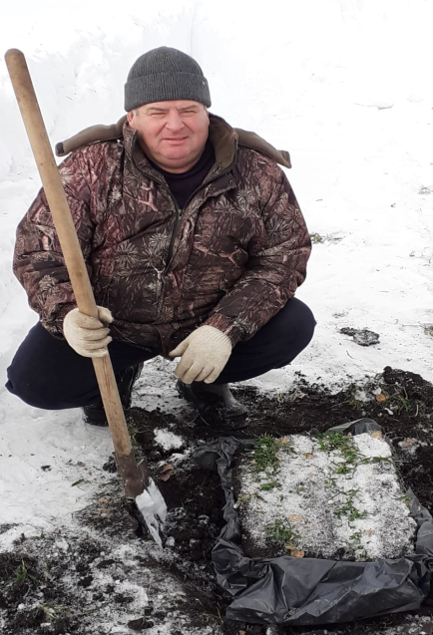
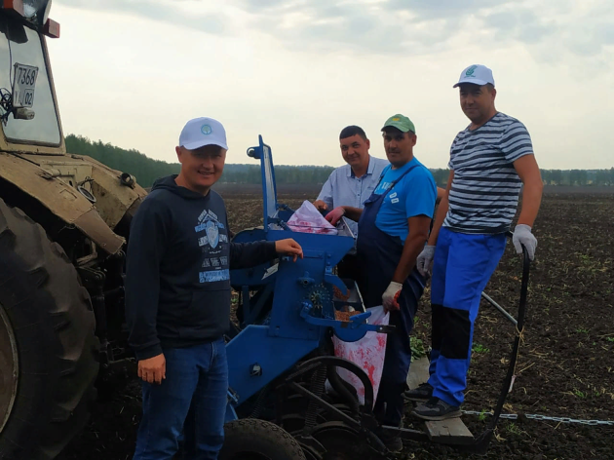
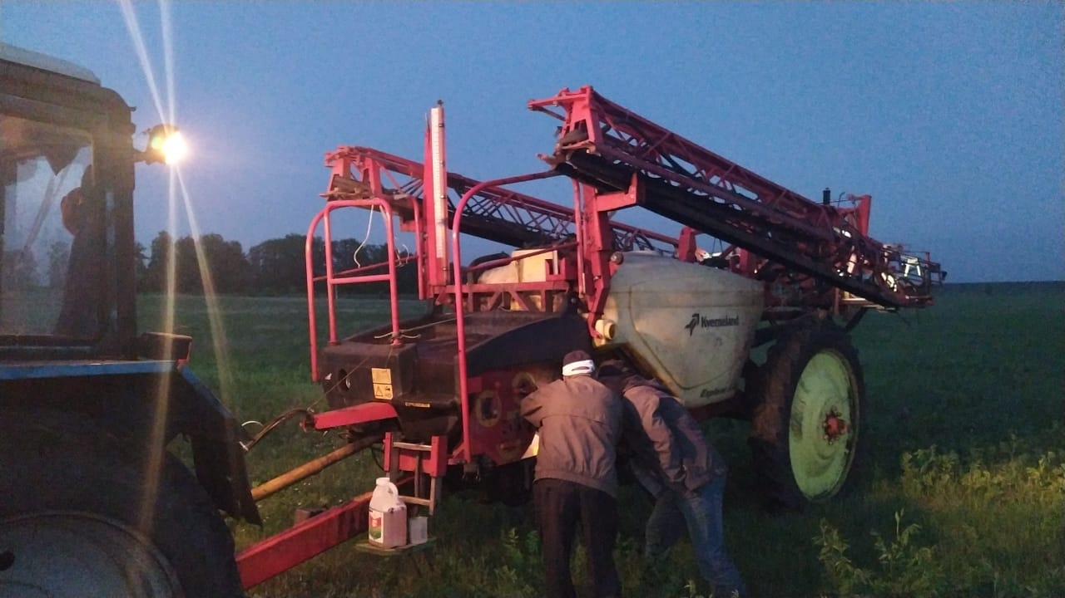
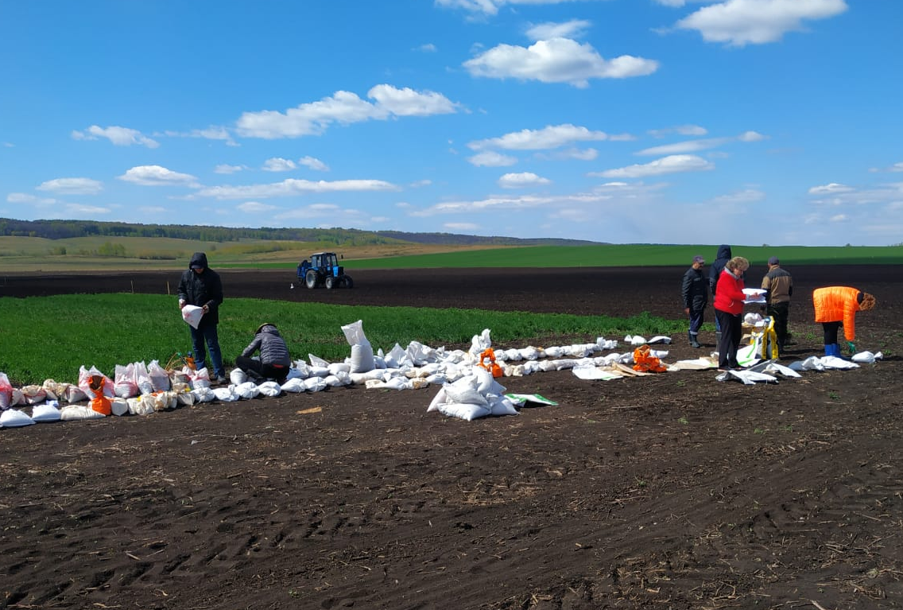
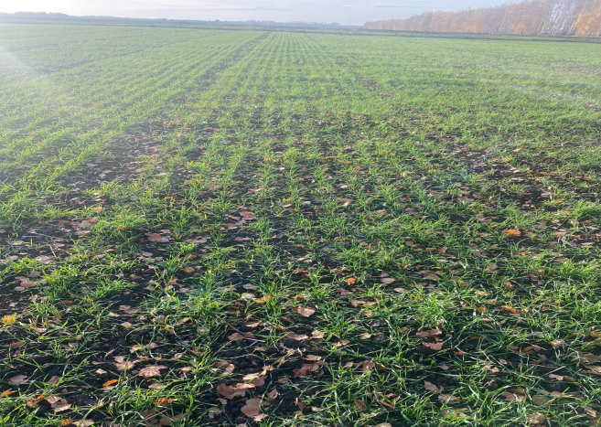
ИНФОРМАЦИЯ ПО ПОДГОТОВКЕ ДЕМОНСТРАЦИОННЫХ ПЛОЩАДОК ПО РАСТЕНИЕВОДСТВУ
В РАМКАХ ЗОНАЛЬНЫХ СЕМИНАРОВ-СОВЕЩАНИЙ «ДЕНЬ ПОЛЯ 2022»
Составляющие семинаров | Зианчуринский район А7-Агро РБ, агропромышленный колледж | Благоварский район «Благоварский ППЗ» | Янаульский район ООО «Юлдаш»
Демонстрационные посевы сортов и гибридов сельскохозяйственных культур | 150 | 250 | 150
Производственные опыты, ед. | 15 | 15 | 15
Отбор монолитов
Закладка мелкоделяночных опытов | Закладка производственных опытов | Сортировка посевного материала | Всходы на мелкоделяночных опытах

Slide 41
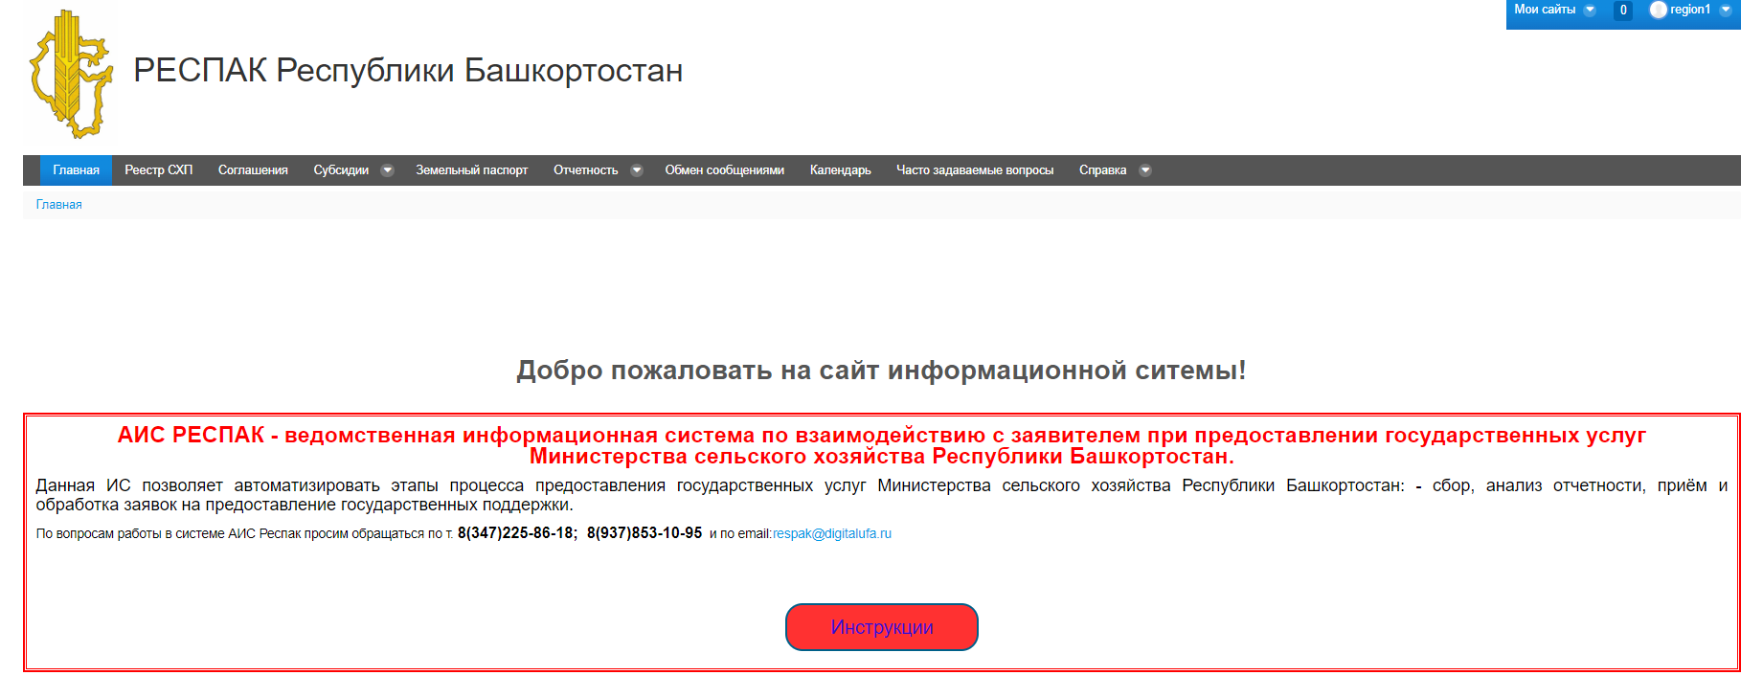
Цифровые технологии в 2022 году
ГОСУДАРСТВЕННАЯ ИНФОРМАЦИОННАЯ АВТОМАТИЗИРОВАННАЯ СИСТЕМА
«РЕСПАК АПК» РБ
АгроСемЭксперт 2.0
Система сбора и обобщения сведений о количестве и качестве семенного фонда сельскохозяйственных культур.
ФЕДЕРАЛЬНАЯ ГОСУДАРСТВЕННАЯ СИСТЕМА ПРОСЛЕЖИВАЕМОСТИ ПЕСТИЦИДОВ И АГРОХИМИКАТОВ
ФЕДЕРАЛЬНАЯ ГОСУДАРСТВЕННАЯ ИНФОРМАЦИОНННАЯ СИСТЕМА ПРОСЛЕЖИВАЕМОСТИ ЗЕРНА
Информационная система Центра оценки качества зерна
Информационная система Россельхознадзора

Slide 42
МИНИСТЕРСТВО СЕЛЬСКОГО ХОЗЯЙСТВА
РЕСПУБЛИКИ БАШКОРТОСТАН
Зональная агрономическая
конференция по проведению
весенних полевых работ в 2022 году

Slide 43
МИНИСТЕРСТВО СЕЛЬСКОГО ХОЗЯЙСТВА
РЕСПУБЛИКИ БАШКОРТОСТАН
Обеспеченность и готовность техники
к весенним полевым работам 2022 года
ХАНТИМИРОВ
ФИЛЮС ФАЙРУЗОВИЧ
НАЧАЛЬНИК ОТДЕЛА МЕХАНИЗАЦИИ, ЭЛЕКТРИФИКАЦИИ И ОХРАНЫ ТРУДА МСХ РБ

Slide 44
ПРИОБРЕТЕНИЕ СЕЛЬСКОХОЗЯЙСТВЕННОЙ ТЕХНИКИ 2011 - 2021 ГОДЫ
Год | Количество, ед. |  | На сумму, млрд. руб.
 | Всего | в т.ч. импортной
2011 | 2 980 | 389 | 2,9
2012 | 3 590 | 436 | 3,9
2013 | 3 721 | 405 | 4,6
2014 | 2 620 | 301 | 4,1
2015 | 2 145 | 202 | 2,8
2016 | 2 185 | 176 | 3,5
2017 | 2 058 | 278 | 3,7
2018 | 1 966 | 233 | 4,2
2019 | 2 820 | 336 | 6,5
2020 | 3 607 | 484 | 10,1
2021 | 3 444 | 605 | 12,0
ИТОГО | 31 136 | 3 845 | 58,3
План закупки техники до 2024 года согласно указу Главы РБ от 23.09.2019 г. № 310:
- тракторы с посевными и почво-обрабатывающими машинами – 3000 ед.
(600 ед. в год);
- зерноуборочные комбайны – 1200 ед., (240 ед. в год);
- кормоуборочные комбайны – 250 ед., (50 ед. в год).
Виды техники | План на 2021 год | Факт 2021г. | % выполнения
Тракторы | 600 | 527 | 88
Зерноуборочные комбайны | 240 | 258 | 108
Самоходные кормоуборочные комбайны | 50 | 50 | 100
Сеялки и посевные комплексы | 300 | 337 | 112
Почвообрабатывающие машины и орудия | 400 | 537 | 134
Объем закупок на 100 га пашни 2017-2021 годы
тыс. руб.

Slide 45
ПРИОБРЕТЕНИЕ ОСНОВНЫХ ВИДОВ ТЕХНИКИ И ОБОРУДОВАНИЯ В 2021 ГОДУ, единиц
Районы | Приобретено всего на сумму, тыс. руб. | Тракторы | Выполнение соглашения, % | Зерноуборочные комбайны | Выполнение соглашения, %
Дуванский | 205 089 | 13 | 87 | 2 | 33
Кигинский | 170 773 | 6 | 86 | 5 | 167
Мечетлинский | 57 698 | 1 | 14 | 3 | 150
Белокатайский | 23 922 | 7 | 100 | 1 | 50
Салаватский | 8 750 | 6 | 86 | 1 | 33
По группе районов | 466 232 | 33 | 77 | 12 | 75
По РБ | 12 021 268 | 527 | 88 | 258 | 108

Slide 46
ПРИОБРЕТЕНИЕ СЕЛЬСКОХОЗЯЙСТВЕННОЙ ТЕХНИКИ 2017-2021 ГОДЫ
Объем закупок на 100 га пашни, тыс. руб.
По РБ

Slide 47
ПОКАЗАТЕЛИ ТЕХНИЧЕСКОЙ ОСНАЩЕННОСТИ
Износ тракторов, %
(количество выработавших
нормативный срок эксплуатации)
Средний возраст зерноуборочных комбайнов, лет
Энергообеспеченность,
л.с. / 100 га посевной площади
Салаватский | 50,6
Кигинский | 54,0
Мечетлинский | 61,7
ПО РБ | 65,7
Белокатайский | 69,4
Дуванский | 73,3
ПО РБ | 11,7
Дуванский | 13,0
Мечетлинский | 14,0
Белокатайский | 22,0
Салаватский | 25,0
Кигинский | 27,3
Кигинский | 436
Салаватский | 248
Дуванский | 192
Мечетлинский | 179
По РБ | 176
Белокатайский | 148

Slide 48
НАГРУЗКА НА УБОРОЧНЫЕ КОМБАЙНЫ, га/ комбайн
При обмолоте зерновых культур
При уборке на силос и сенаж
По РБ
По РБ

Slide 49
ЛЬГОТНЫЙ ФЕДЕРАЛЬНЫЙ ЛИЗИНГ АО «РОСАГРОЛИЗИНГ»
Реализация программы обновления парка техники в 2019-2021 годах
Год | Подано заявок | Сумма, млн. руб. | Одобрено заявок | Сумма, млн. руб. | Заключено договоров (кол-во техники, ед.) | Сумма, млн. руб. | Поставлено техники, ед. | Сумма, млн. руб.
2019 | 278 | 1 220 | 127 | 692 | 181 | 586 | 177 | 547
2020 | 917 | 4 573 | 492 | 2 702 | 566 | 2 110 | 472 | 1 690
2021 | 561 | 3 960 | 433 | 3 032 | 498 | 2 618 | 408 | 2 108
Приобретение техники по видам
Виды техники | 2019 год, ед. | доля от общей закупки,% | 2020 год, ед. | доля от общей закупки,% | 2021 год, ед. | доля от общей закупки,%
Всего, в т.ч.: | 177 | 6,3 | 472 | 13,1 | 408 | 11,8
тракторы | 24 | 6,0 | 57 | 11,5 | 60 | 11,3
зерноуборочные комбайны | 14 | 7,0 | 52 | 20,0 | 56 | 22,0
самоходные кормоуборочные комбайны | 7 | 13,7 | 13 | 23,6 | 6 | 12,0
сеялки и посевные комплексы | 2 | 0,7 | 16 | 5,2 | 38 | 11,3
почвообрабатывающие машины и орудия | 18 | 5,7 | 41 | 8,5 | 82 | 15,3
АКЦИЯ «ПРОДЛЕВАЕМ КАНИКУЛЫ» (действует до 28.02.2022 г.) | Ставка удорожания - от 3% Скидка по программе 1432 – 10% Срок - до 8 лет, Аванс - от 0% Отсрочка по основному долгу - до 1.09.2022 г. Гарантийное обеспечение не требуется

Slide 50
ПОСТАВКА ТЕХНИКИ НА УСЛОВИЯХ ЛИЗИНГА В 2021 ГОДУ
млн. руб.
Рейтинг по АО «Росагролизинг»
(заключено договоров на поставку)
Рейтинг по коммерческим лизинговым компаниям
(получено техники)
По РБ
Дуванский |  | 109
Кигинский |  | 6,3
Салаватский |  | 1,6
Белокатайский |  | 0
Мечетлинский |  | 0
ПО РБ | 2021 | 2 618
 | 2020 | 2 110
Белокатайский |  | 6,9
Кигинский |  | 0,2
Дуванский |  | 0
Мечетлинский |  | 0
Салаватский |  | 0
ПО РБ | 2021 | 1 600
 | 2020 | 715

Slide 51
ЛЬГОТНЫЙ ЛИЗИНГ ВЫСОКОТЕХНОЛОГИЧНОГО ОБОРУДОВАНИЯ
ДЛЯ ЭКСПОРТЕРОВ СЕЛЬХОЗПРОДУКЦИИ
Потенциальные участники: экспортоориентированныЕ ПРЕДПРИЯТИя – сельхозтоваропроизводители и юр. лица, осуществляющие производство, переработку, реализацию, а также перевалку и хранение продукции АПК на экспорт (Постановление Правительства Рф от 7 августа 2021 года №1313) | УСЛОВИЯ ЛИЗИНГА: Ставка удорожания - от 0% Срок лизинга - до 8 лет Аванс - от 25 до 49% Гарантийное обеспечение не требуется Удешевление до 45% на российское оборудование и до 25% на зарубежное за счет субсидирования лизингодателей
Предмет лизинга – новое высокотехнологичное оборудование и техника, для производства, переработки и реализации сельхозпродукции.
Обязательное требование к лизингополучателям – ежегодное наращивание не менее, чем на 5 % объема экспорта продукции АПК в течение 4 лет с момента ввода предмета лизинга в эксплуатацию.

Slide 52
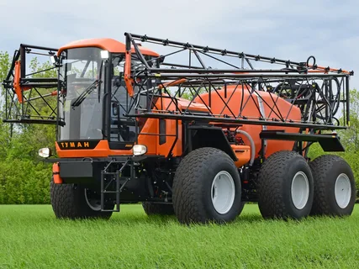
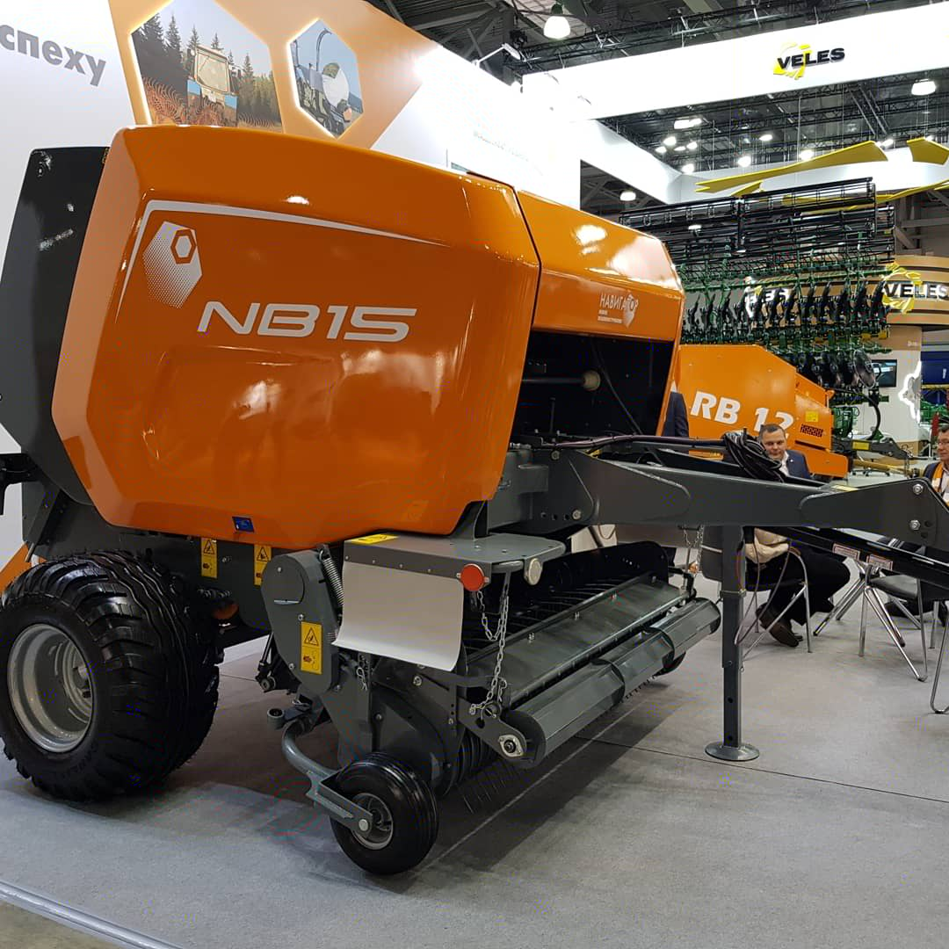
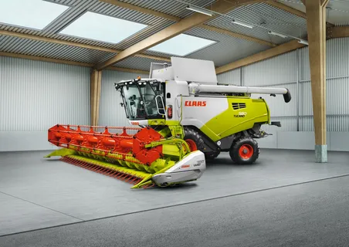
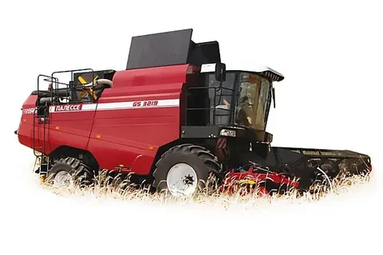
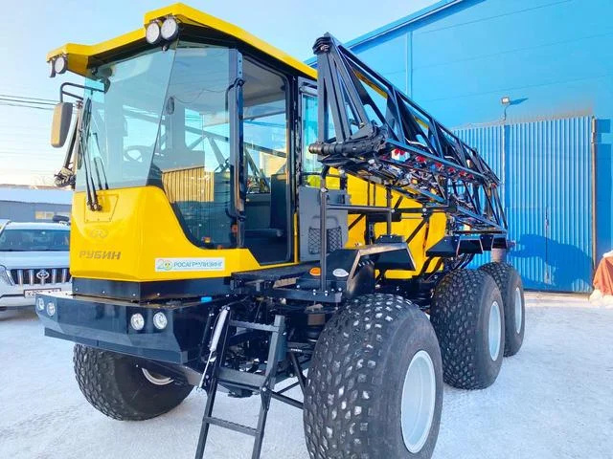
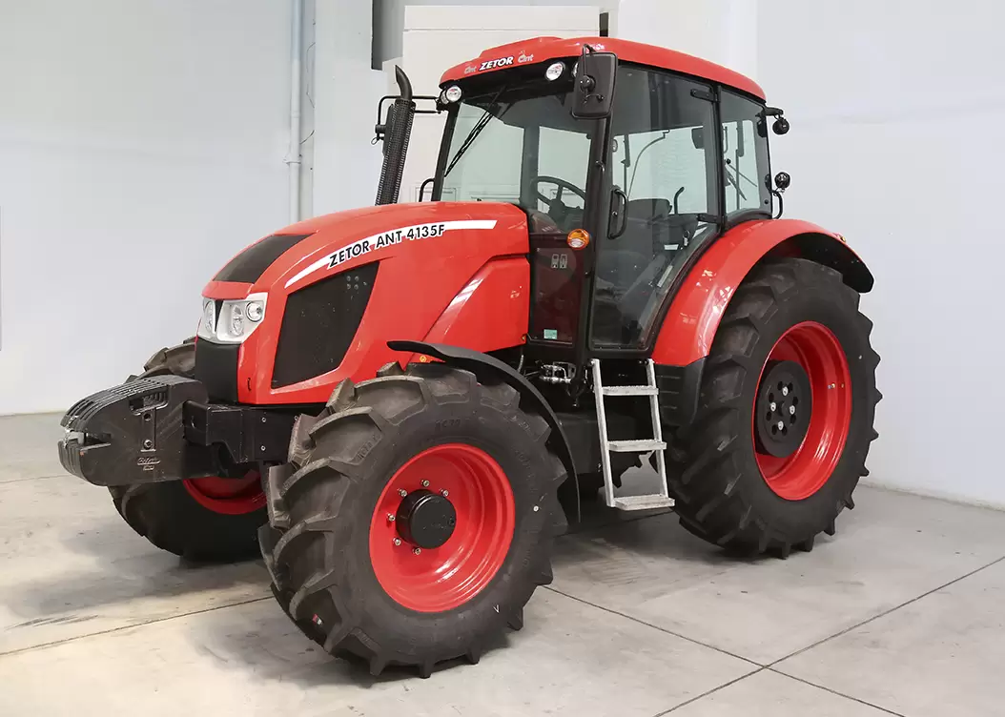
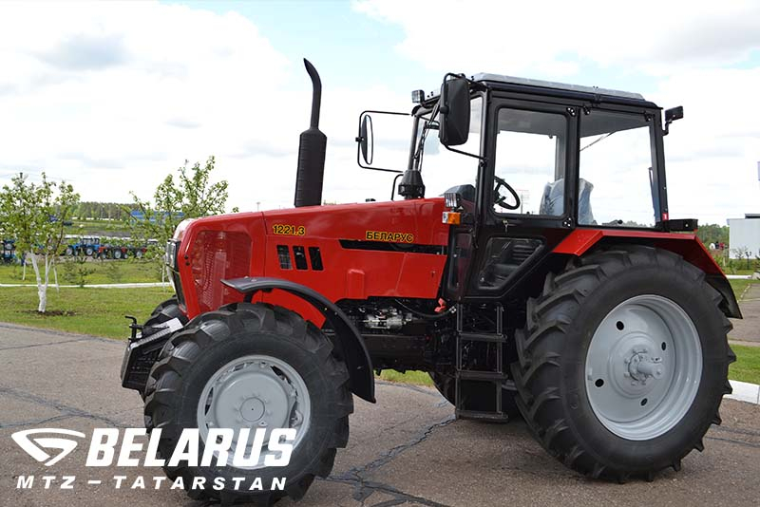
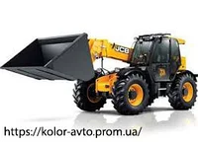
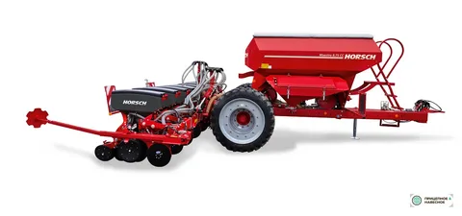
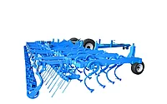
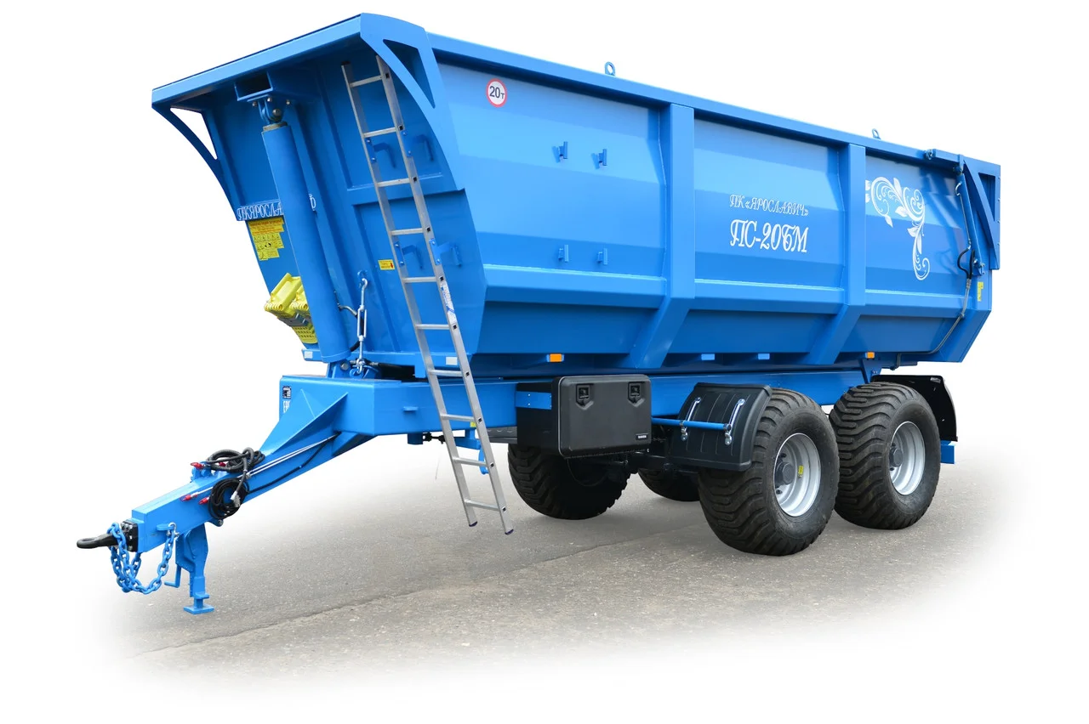
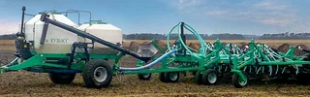
ДИЛЕРЫ АГЕНТЫ-ПРЕДСТАВИТЕЛИ АО РОСАГРОЛИЗИНГ В РБ
ООО «РИК-Агро» | Опрыскиватели-разбрасыватели самоходные ТУМАН
ООО АГРОДОМ «АРТЕМИДА» | Техника для заготовки сена производства ООО «Навигатор НМ», г. Пермь
ЗАО «ЕВРОПЕЙСКАЯ АГРОТЕХНИКА-УФА» | Зерноуборочные комбайны Tucano
ООО «ПО ТЕХРЕСУРС» | Зерноуборочные комбайны КЗС «Полесье», самоходные опрыскиватели Рубин, тракторы ANT Zetor, тракторы «Беларус» производства ООО «ТПК МТЗ Татарстан»
ООО «МАТРИКС УНИВЕРСАЛ» | Культиваторы, дисковые бороны HORSCH, посевные машины HORSCH Maestro; Pronto, Телескопические погрузчики JCB
ООО «НОВЫЕ ТЕХНОЛОГИИ» | Полуприцепы самосвальные ПС/ПСП; Культиваторы полуприцепные КБМ; Агрегаты дисковые комбинированные
ООО «АГРОТЕХНИКА» | Посевные комплексы «Кузбасс», «Томь», Полуприцепы самосвальные ПС/ПСП; Культиваторы полуприцепные КБМ; Агрегаты дисковые комбинированные

Slide 53
ПЛАНОВЫЕ ПЛАТЕЖИ ПО ДОГОВОРАМ С АО «РОСАГРОЛИЗИНГ»
НА 1 КВАРТАЛ 2022 ГОДА
Район | Хозяйство | Сумма, тыс. руб.
Белокатайский | КФХ Горшенина А.Н., СПК имени Кирова | 288,3
Дуванский | ООО Золотое Руно, КФХ Зырянова Л.И., КФХ Накоскина С.Б., ООО СХП Рассвет, СПК Ярославский | 3 719,3
Кигинский | ООО Биотех Тугузлы, СПК Красный Урал | 499,2
Мечетлинский | ООО Йондоз, СПК Ленинский | 1 192,1
Салаватский | ООО Агрофирма Таймеевская, КФХ Кулаков А.В., ООО Братья Пономаревы | 301,5

Slide 54
СОГЛАШЕНИЯ О ПРЕДОСТАВЛЕНИИ ДОПОЛНИТЕЛЬНЫХ СКИДОК
ДЛЯ СЕЛЬХОЗТОВАРОПРОИЗВОДИТЕЛЕЙ РЕСПУБЛИКИ НА 2022 ГОД
№ п/п | Предприятия- изготовители | Виды техники | Размер скидки, %
1 | АО «Петербургский тракторный завод» | ТРАКТОРЫ СЕМЕЙСТВА «КИРОВЕЦ» + запасные части | 5
2 | ОАО «Гомсельмаш», Республика Беларусь | ЗЕРНОУБОРОЧНЫЕ КОМБАЙНЫ «ПОЛЕСЬЕ» + запасные части; ЗЕРНОУБОРОЧНЫЕ КОМБАЙНЫ НА ГАЗОМОТОРНОМ ТОПЛИВЕ | 10 14
3 | ОАО «Минский тракторный завод» | ТРАКТОРЫ СЕМЕЙСТВА «БЕЛАРУС» производства ООО «ТПК МТЗ-Татарстан», г. Елабуга | 5
4 | ООО КЗ «Ростсельмаш» | ТРАКТОРЫ, ЗЕРНО-, КОРМОУБОРОЧНЫЕ КОМБАЙНЫ, САМОХОДНЫЕ КОСИЛКИ | 5

Slide 55
РАСПОРЯЖЕНИЕ ПРАВИТЕЛЬСТВА РЕСПУБЛИКИ БАШКОРТОСТАН
ОТ 4 ОКТЯБРЯ 2021 ГОДА № 915-Р
Сроки завершения подготовки сельскохозяйственной техники к весенним полевым работам 2022 года:
Тракторные сцепки, бороны, катки | 1 февраля
Почвообрабатывающие и посевные машины | 20 марта
Тракторы, участвующие в весенне-полевых работах | 1 апреля
Тракторные прицепы, разбрасыватели минеральных удобрений, опрыскиватели, машины для полива | 1 апреля
Срок прохождения технического осмотра тракторов, участвующих в весенне-полевых работах | 15 апреля
Получен допуск к работе тракторов на 15 апреля 2021 года - 74%

Slide 56
ТЕХНИЧЕСКАЯ ГОТОВНОСТЬ ТРАКТОРОВ, ПОЧВООБРАБАТЫВАЮЩИХ
И ПОСЕВНЫХ МАШИН НА 1.02.2022 ГОДА
Районы | Тракторы |  |  |  |  | Посевные машины |  |  | Культиваторы
 | Наличие, ед. | Исправно, ед. | % готов-ности | Отре-монти-ровано, ед. | Выполнение плана,% | Наличие, ед. | Исправно, ед. | % готов- ности | Наличие, ед. | Исправно, ед. | % готов-ности
Белокатайский | 135 | 118 | 87 | 11 | 85 | 71 | 62 | 87 | 63 | 52 | 83
Дуванский | 279 | 213 | 76 | 49 | 102 | 168 | 129 | 77 | 114 | 100 | 88
Кигинский | 121 | 110 | 91 | 13 | 76 | 63 | 51 | 81 | 46 | 38 | 83
Мечетлинский | 169 | 150 | 89 | 26 | 96 | 120 | 112 | 93 | 60 | 57 | 95
Салаватский | 128 | 128 | 100 | 15 | 88 | 58 | 50 | 86 | 75 | 71 | 95
По группе районов | 832 | 719 | 86 | 114 | 93 | 480 | 404 | 84 | 358 | 318 | 89
По РБ | 14 675 | 11 292 | 84 | 2 765 | 88 | 9 110 | 7 642 | 85 | 6 220 | 5 529 | 90

Slide 57
АССОЦИАЦИЯ РЕМОНТНО-ОБСЛУЖИВАЮЩИХ ПРЕДПРИЯТИЙ
АПК РЕСПУБЛИКИ БАШКОРТОСТАН
В составе Ассоциации – 56 предприятий технического сервиса
Исполнительный директор - Зайнуллин Рустам Хабибович
Тел.: 8-917-459-96-00, e-mail: Apkrb2017@mail.ru
Сайт Ассоциации: http://remont-agro.ru/
ЦЕНТР РЕАГИРОВАНИЯ ПРИ ОТКАЗАХ ТЕХНИКИ
ВО ВРЕМЯ ВЕСЕННИХ ПОЛЕВЫХ РАБОТ
Принимается информация (фотографии деталей) для оказания помощи с участием республиканских предприятий:
поиск новых запасных частей, определение поставщиков;
организация ремонта, изготовления, восстановления изношенных деталей, узлов и агрегатов;
организация стендовых проверок, регулировок и обкатки агрегатов.

Slide 58
НЕСЧАСТНЫЕ СЛУЧАИ СО СМЕРТЕЛЬНЫМ ИСХОДОМ (УЧЕТНЫЕ)
НА ПРЕДПРИЯТИЯХ АПК РБ ЗА 2021 ГОД
№ п/п | Наименование района | Кол-во случ. | Наименование хозяйства
1 | Бураевский | 1 | ИП Габдуллин Данис Фанисович (на фермера произошло опрокидывание сепарирующей машины)
2 | Шаранский | 1 | ООО «Шаранагрогаз» (тракторист совершил опрокидывание трактора и погиб)
3 | Чишминский | 1 | Чишминское отделение ГУСП МТС «Центральная» (тракторист погиб в результате опрокидывания трактора)
Итого |  | 3 | За 2020 г. – 8
Расследование не завершено |  | 2 | ООО «Уфагормолзавод» (в рейсе произошло смертельное ДТП) АО «Башспирт» (водитель обнаружен без признаков жизни)

Slide 59
НЕСЧАСТНЫЕ СЛУЧАИ С ТЯЖЕЛЫМ ИСХОДОМ (УЧЕТНЫЕ)
НА ПРЕДПРИЯТИЯХ АПК РБ ЗА 2021 ГОД
№ п/п | Наименование района | Кол-во случ. | Наименование хозяйства
1 | Кармаскалинский | 1 | ООО «Кармаскалинский элеватор» (слесарь при спуске с вагона упал на рельсы)
2 | Ермекеевский | 1 | ООО «Северная Нива Башкирия» (при перегоне скота был затоптан животновод)
3 | Бакалинский | 1 | ООО «Агро Ресурс» (при разборе ЗАВ конструкция упала на голову разнорабочего)
4 | Аургазинский | 1 | СПК «Дружба» (на животновода при перегоне скота напал бык)
5 | Учалинский | 1 | ООО «Учалинский хлебзавод» (при переливе в емкость горячее масло попало на ноги кондитера)
6 | Благоварский | 1 | ООО «Башкирская мясная компания» (водитель залез на работающий кормовоз и получил травму ноги вентилятором)
7 | Миякинский | 1 | СПК «Урал» (комбайнер для устранения забития механизма привода жатки дернул за приводной ремень, в результате кисти рук зажало между ремнем и шкивом)
8 | Мелеузовский | 1 | ООО Птицекомплекс «Урал» Мелеузовский район (слесарь при проведении ремонтных работ ленточного транспортера получил травму кисти)
Итого |  | 8 | За 2020 г. – 8

Slide 60
ВЫПОЛНЕНИЕ ОСНОВНЫХ ЦЕЛЕВЫХ ИНДИКАТОРОВ ПЛАНА
МЕРОПРИЯТИЙ ПО СНИЖЕНИЮ ТРАВМАТИЗМА В 2021 ГОДУ
Использование средств фонда социального страхования, тыс. руб.
Проведение специальной оценки
условий труда, % к общему
количеству рабочих мест
По РБ – 24,2 млн. руб.
Целевой индикатор – 50 млн. руб.
По РБ – 92 %
Целевой индикатор – 100 %

Slide 61
ПЕРВОСТЕПЕННЫЕ ЗАДАЧИ ТЕХНИЧЕСКОЙ МОДЕРНИЗАЦИИ
направленные на рост производительности и наращивание производства сельхозпродукции
- Сохранение темпов обновления парка техники в объеме 12-14 млрд. рублей ежегодно;
- Закупаемая техника должна отвечать агротехническим требованиям почвозащитной системы земледелия, технологиям влагосбережения и повышения плодородия почвы;
- Развитие технического сервиса и производства приоритетных видов техники на базе республиканских предприятий (региональное сельхозмашиностроение);
- Массовое внедрение в сельхозпроизводстве цифровых систем управления, финансово-экономического планирования, учета выполнения механизированных сельскохозяйственных работ и трудоемких процессов в растениеводстве и животноводстве;
- Снижение затрат на используемые при производстве сельхозпродукции энергоресурсы. Использование метана в качестве альтернативного вида топлива. Развитие сельской энергетики. Развитие карбонового земледелия.

Slide 62
МИНИСТЕРСТВО СЕЛЬСКОГО ХОЗЯЙСТВА
РЕСПУБЛИКИ БАШКОРТОСТАН
Зональная агрономическая
конференция по проведению
весенних полевых работ в 2022 году

Slide 63
МИНИСТЕРСТВО СЕЛЬСКОГО ХОЗЯЙСТВА
РЕСПУБЛИКИ БАШКОРТОСТАН
О РАБОТЕ В ЦИФРОВОЙ
ИНФОРМАЦИОННОЙ СИСТЕМЕ
ГИС АИС «РЕСПАК АПК» РБ
Давлетбаева
Ляля Рифмировна
ЗАМЕСТИТЕЛЬ МИНИСТРА
СЕЛЬСКОГО ХОЗЯЙСТВА
РЕСПУБЛИКИ БАШКОРТОСТАН

Slide 64
ГОСУДАРСТВЕННАЯ ИНФОРМАЦИОННАЯ АВТОМАТИЗИРОВАННАЯ СИСТЕМА
«РЕСПАК АПК» РБ
В системе работают 54 района
2431 пользователей зарегистрировано
из них 2013 пользователей СХП

Slide 65
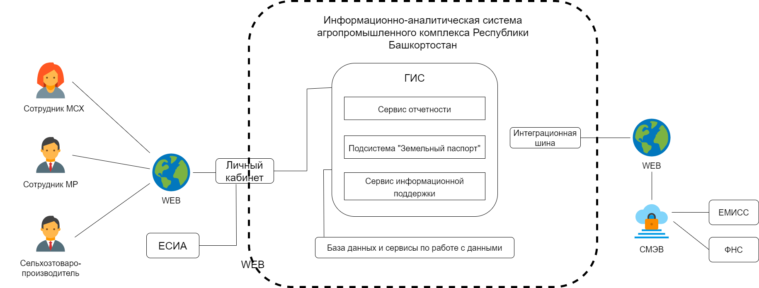
ГОСУДАРСТВЕННАЯ ИНФОРМАЦИОННАЯ АВТОМАТИЗИРОВАННАЯ СИСТЕМА
«РЕСПАК АПК» РБ
Архитектура системы

Slide 66
ГОСУДАРСТВЕННАЯ ИНФОРМАЦИОННАЯ АВТОМАТИЗИРОВАННАЯ СИСТЕМА
«РЕСПАК АПК» РБ
Основной функционал системы уровня муниципального района
Отчетность
Земельный паспорт
Животноводство
Отчетность СХП
Растениеводство
единый реестр учета с/х земель (контуров полей)
Племенное животноводство
карточки с/х земель
Районная отчетность
Пищевое производство
инструмент для работы с контурами с/х полей
Экономика
Кадры
Малые формы хозяйствования

Slide 67
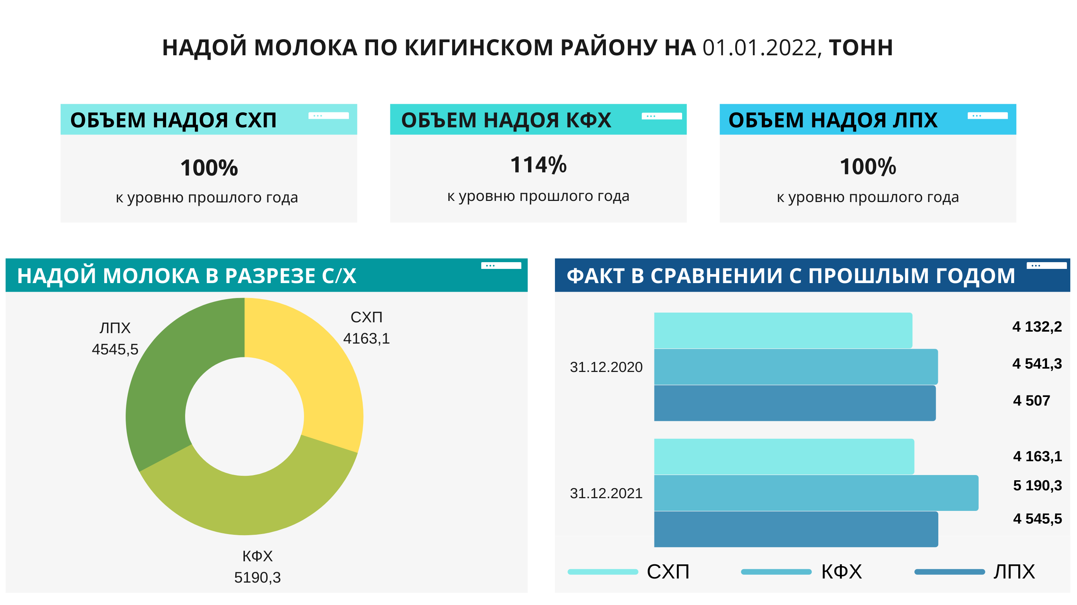
КАК ВИДИТ ОТЧЕТНОСТЬ РАЙОНОВ МСХ

Slide 68
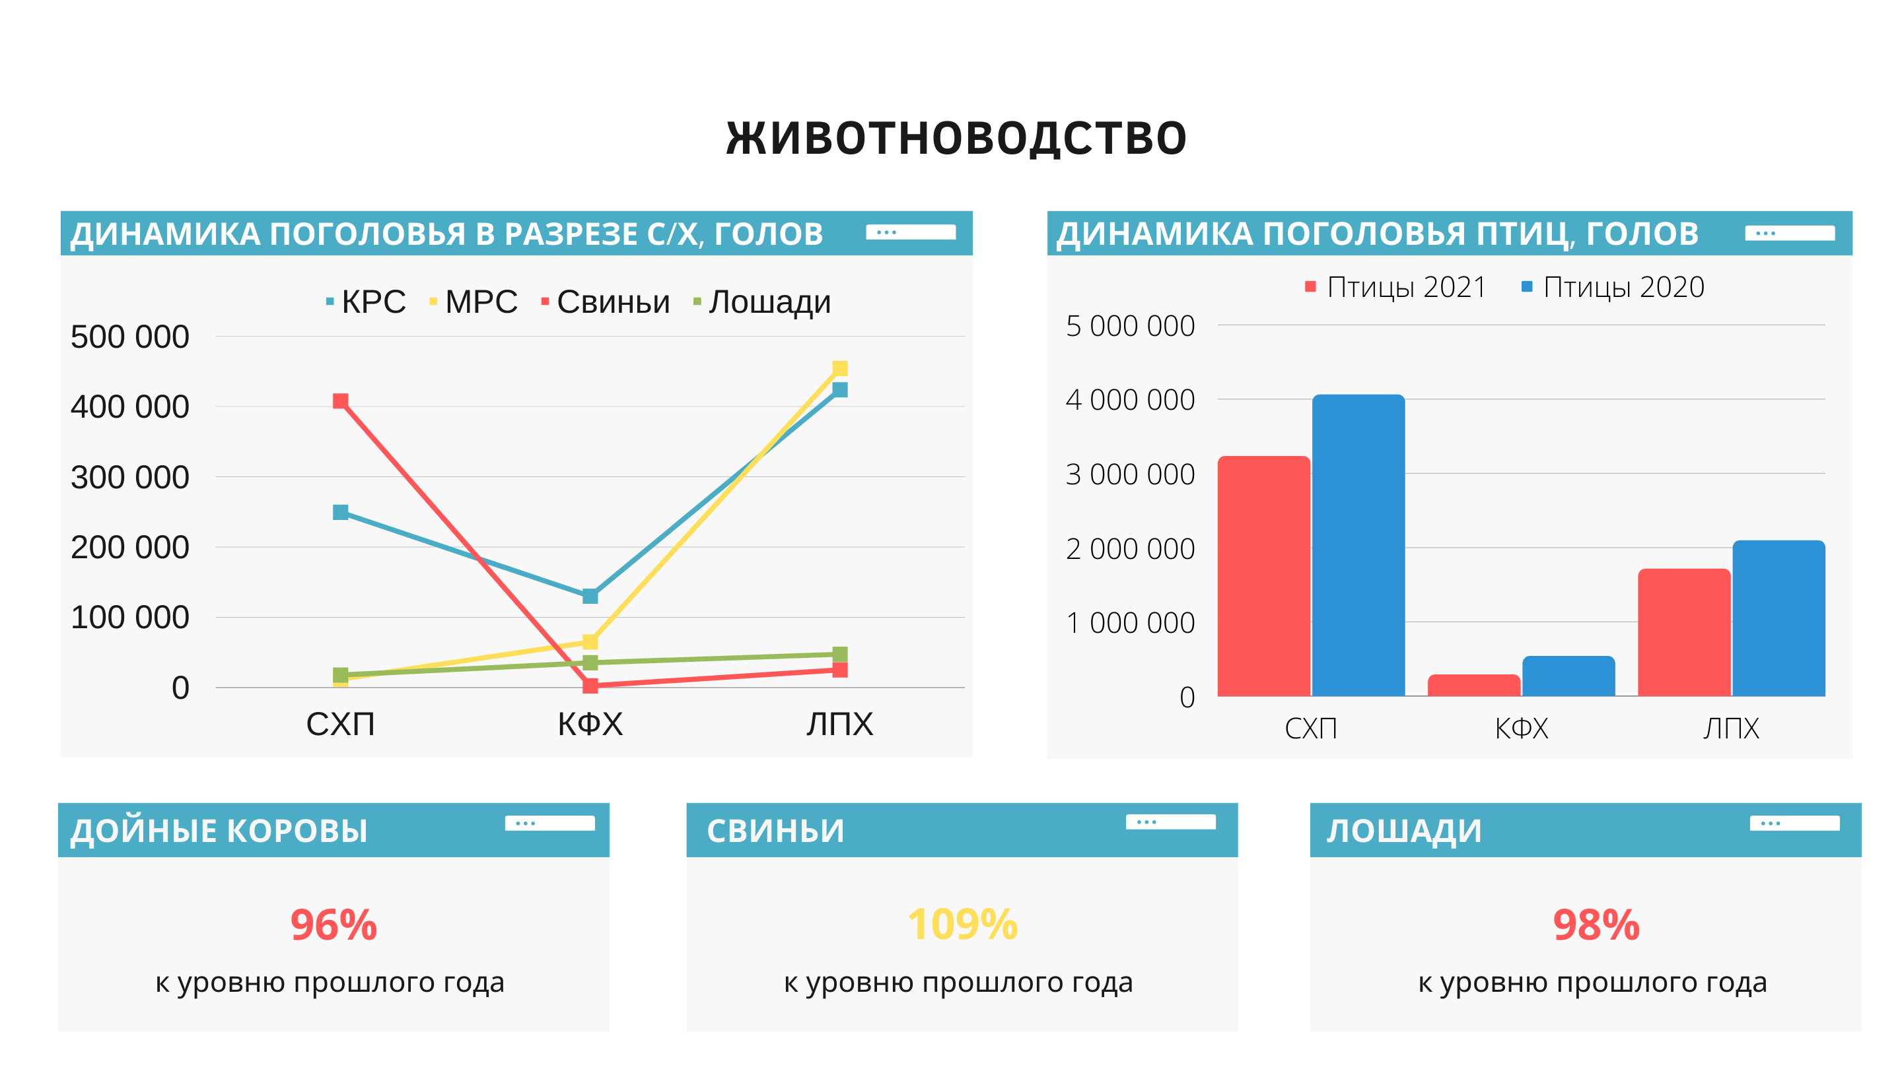
КАК ВИДИТ ОТЧЕТНОСТЬ РАЙОНОВ МСХ

Slide 69
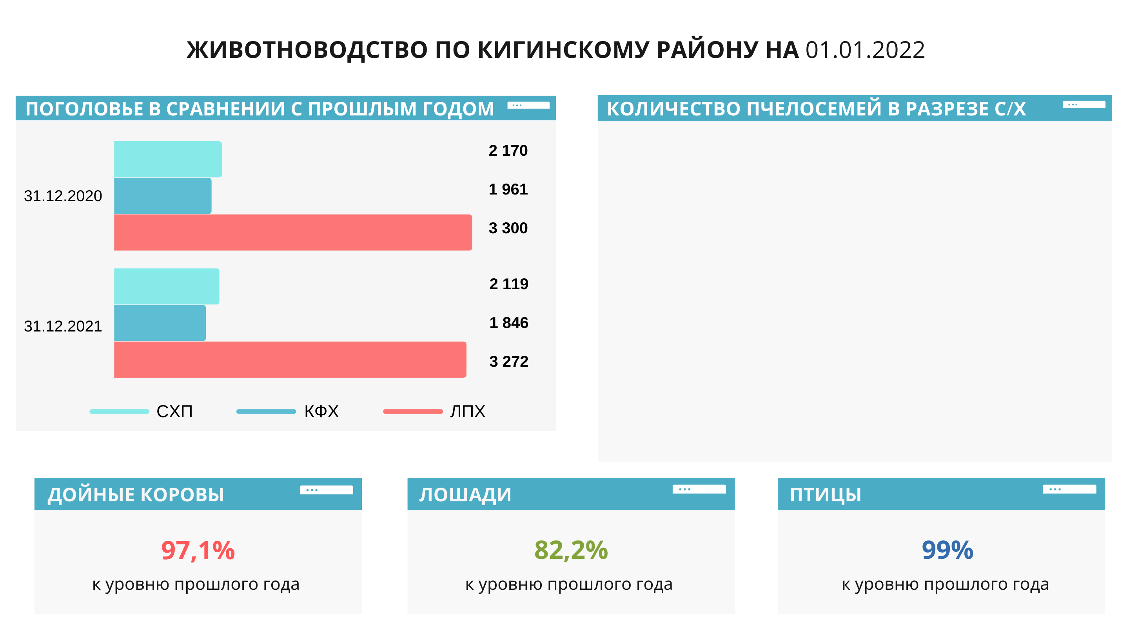
КАК ВИДИТ ОТЧЕТНОСТЬ РАЙОНОВ МСХ

Slide 70
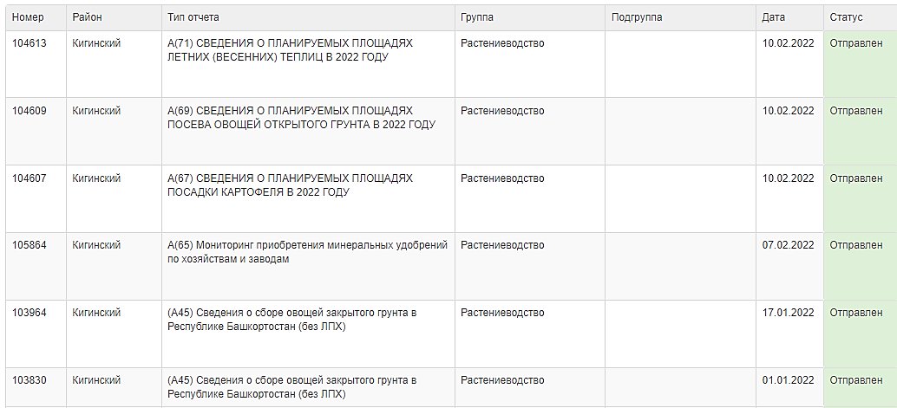
РАСТЕНИЕВОДСТВО
Ежемесячная отчетность районов по формам
На сегодняшний день ежемесячно районами сдается 11 форм отчетности.
В период полевых работ до 30 форм.
В части растениеводства отчеты сдаются 100%

Slide 71
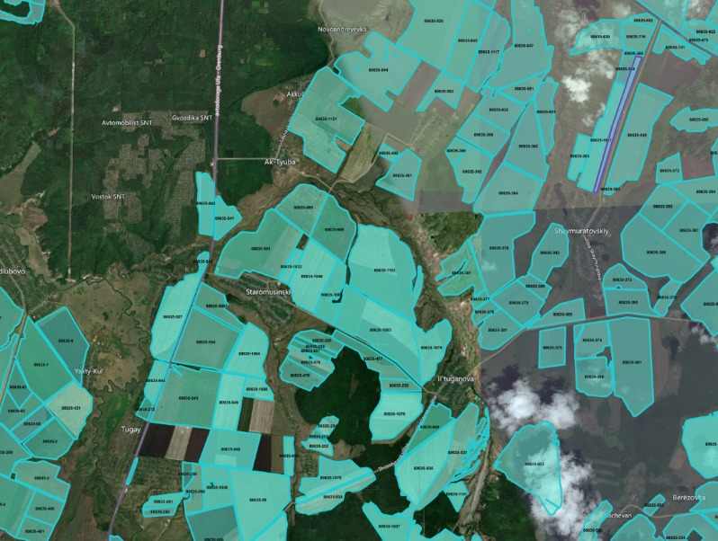
РАСТЕНИЕВОДСТВО
Земельный паспорт
Мониторинг земель сельскохозяйственного
назначения Республики Башкортостан.
Система позволяет вести учет карточек с/x полей по годам.
Данные из системы автоматически передаются в ЕФИС ЗСН
(единая федеральная информационная система о землях сельскохозяйственного назначения).
Площадь сельхозугодий по Республике Башкортостан
из Росреестра составляет 7 млн га.
На сегодня по Республике Башкортостан
оцифровано 3,5 млн га = 50%

Slide 72
РЕЙТИНГ РАЙОНОВ ПО КОЛИЧЕСТВУ ОЦИФРОВАННЫХ ЗЕМЕЛЬ В РЕСПАК
В сравнении с данными из Росреестра, %
Северо-восточная степь оцифровано
3585 тыс. га = 51%

Slide 73
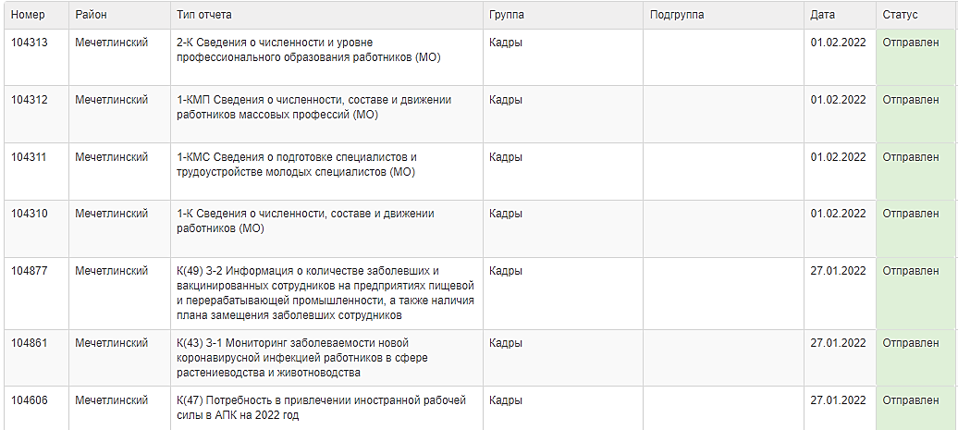
КАДРЫ
Отчетность районов по формам
На сегодняшний день районами сдается
20 форм отчетности

Slide 74

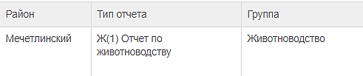
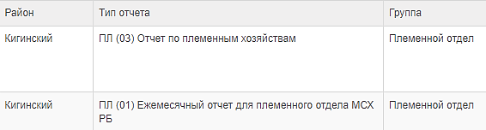
ЖИВОТНОВОДСТВО
Ежемесячная отчетность районов по формам
Салаватский
Белокатайский
Салаватский
Кигинский
Ежемесячно районами сдается 7 форм отчетности

Slide 75
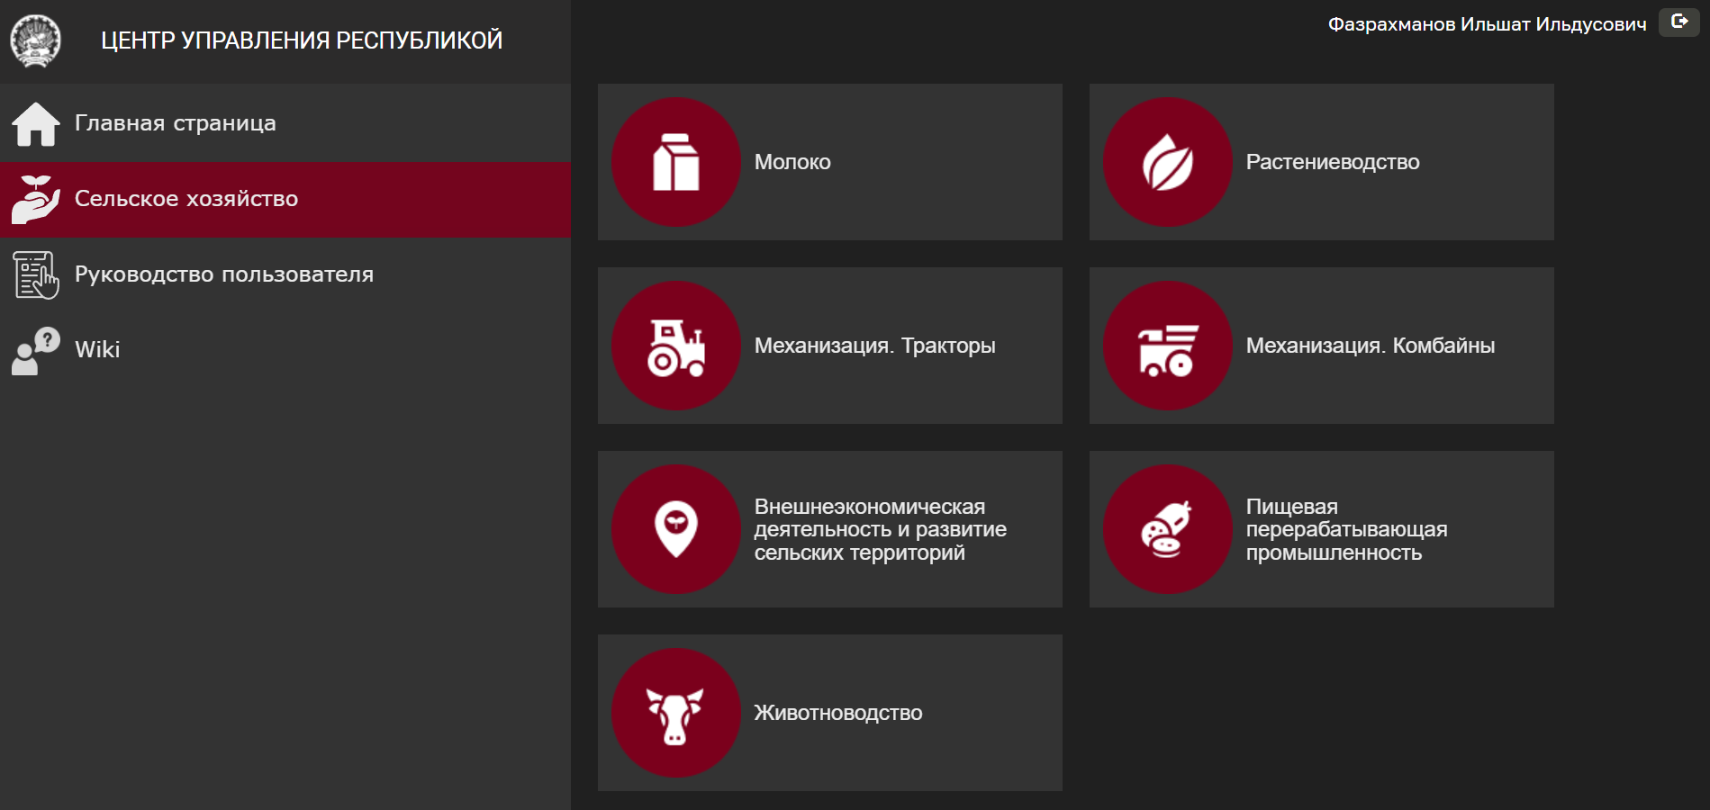
ЦЕНТР УПРАВЛЕНИЯ РЕСПУБЛИКОЙ (ЦУР)
Данные из системы ежедневно отображаются в Администрации Главы РБ

Slide 76
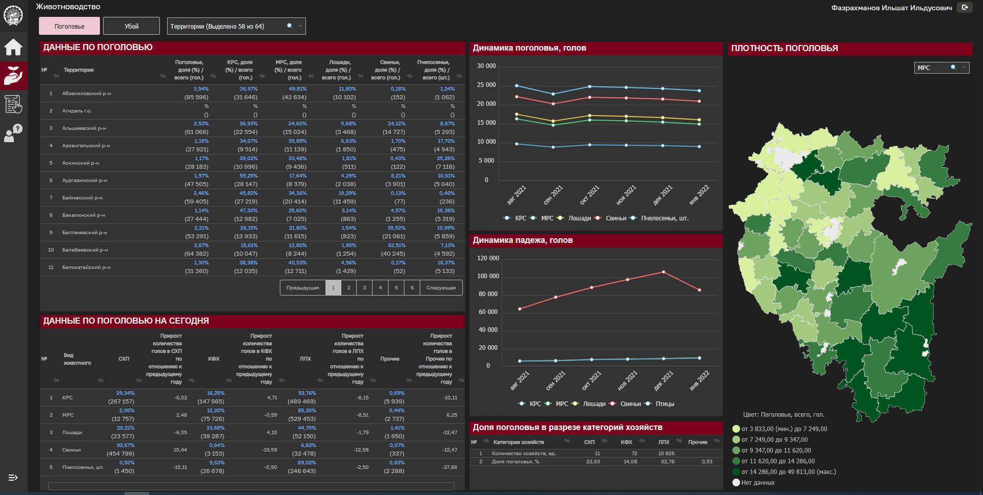
ЦУР: ПРИМЕР отображения данных по животноводству

Slide 77
ГОСУДАРСТВЕННАЯ ИНФОРМАЦИОННАЯ АВТОМАТИЗИРОВАННАЯ СИСТЕМА
«РЕСПАК АПК» РБ
Основной функционал системы ПОСЛЕ развития
Отчетность
Районная отчетность
Земельный паспорт
Модуль «Метео-станция»
Модуль «Пчеловод-ство»
Модуль «Земельный паспорт»
Субсидии
Похозяйственная книга
Заявки на субсидии
Отчетность СХП
Сельскохозяй-ственная техника
С/х животные
Управление цифровой трансформацией

Slide 78
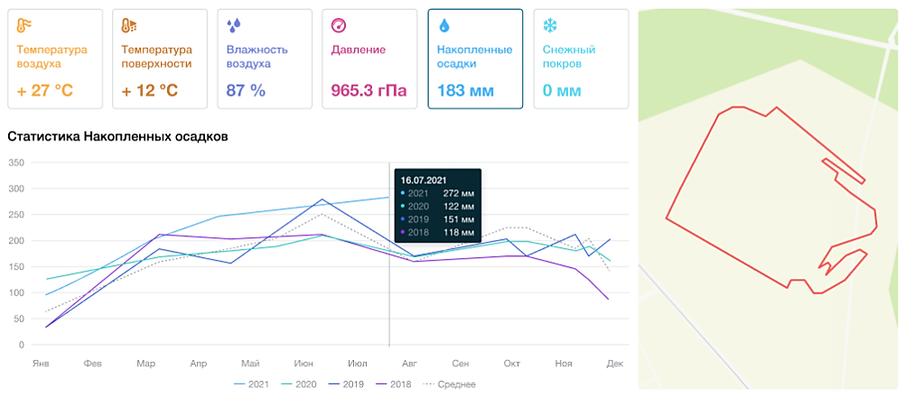

ПОДСИСТЕМА «ЗЕМЕЛЬНЫЙ ПАСПОРТ»
Модуль «Метеостанция»
Модуль решает задачи:
Онлайн мониторинг показателей
Планирование сельскохозяйственных работ согласно состоянию почвы
Прогноз развития посевов
Применение наиболее эффективных способов удобрения почвы
и подбор средств защиты растений

Slide 79
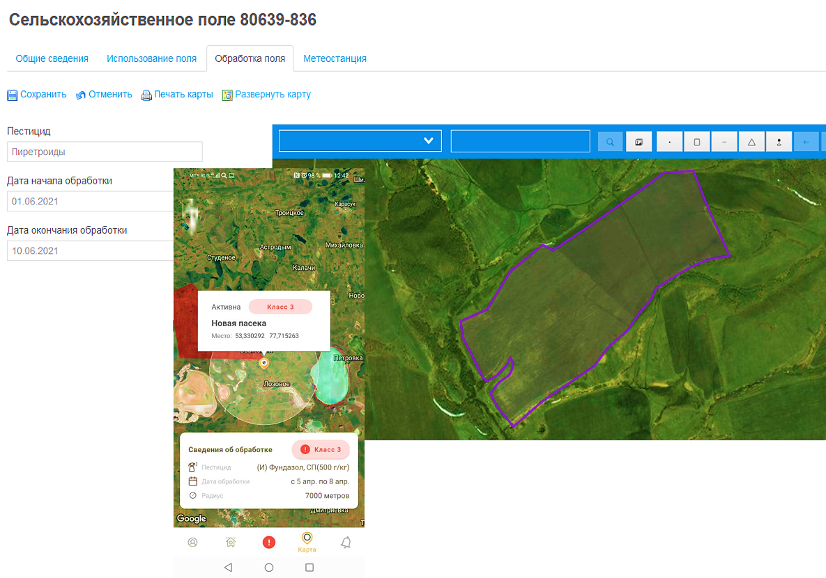
ПОДСИСТЕМА «ЗЕМЕЛЬНЫЙ ПАСПОРТ»
Модуль «Пчеловодство»
Алгоритм работы модуля:
Пчеловод устанавливает пасеку с чипом
Агроном вносит данные по обработке в систему
Пчеловод получает уведомление об обработке в мобильном приложении

Slide 80
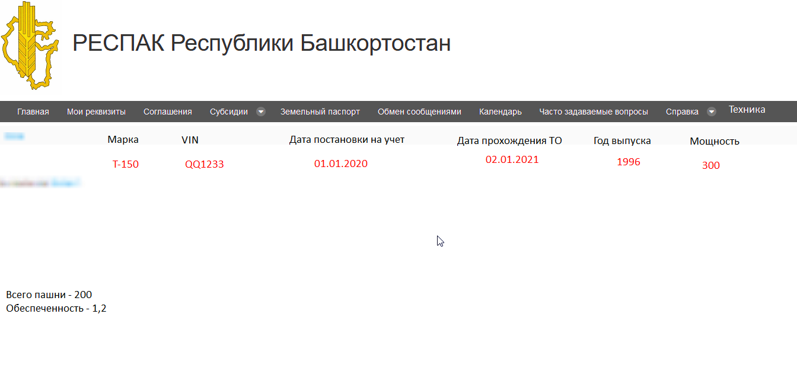
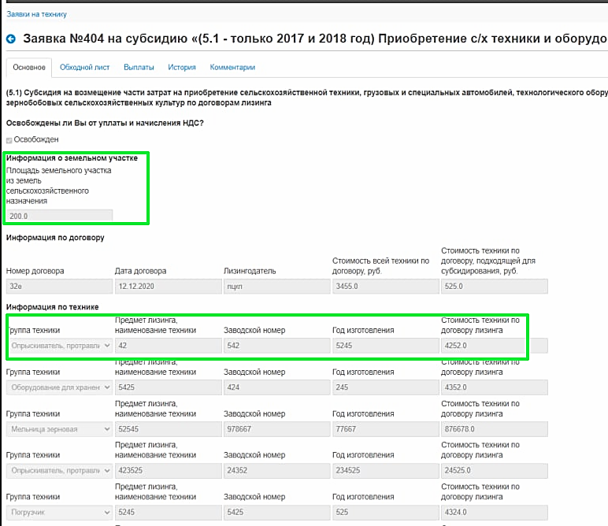
СЕЛЬСКОХОЗЯЙСТВЕННАЯ ТЕХНИКА
Интеграция РЕСПАК и ГИС «Гостехнадзор»
Получение сведений из региональной системы

Slide 81
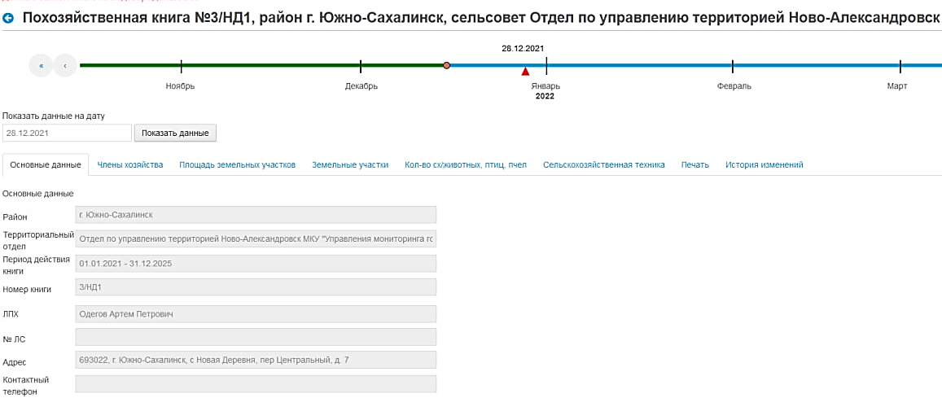
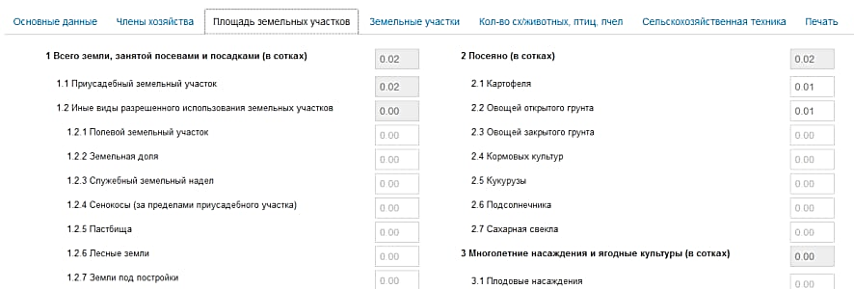
ПОХОЗЯЙСТВЕННАЯ КНИГА
На примере Южно-Сахалинска

Slide 82
ПОДСИСТЕМА «СУБСИДИИ»
Алгоритм электронной подачи документов по мерам господдержки в Респак
Заявка на субсидию
Согласование
заявки с МСХ
Подписание соглашения
Перечисление субсидии
Предоставление отчета согласно соглашению
  СХП прикрепляет документы в личном кабинете
  создает отчетность в системе для получения субсидии
  подписывает ЭЦП пакет документов
  проверка финансовым отделом документов
  проверка отраслевым отделом документов и отчетности СХП
  после одобрения заявки СХП формирует в личном кабинет соглашение с МСХ
  МСХ одобряет соглашение
  оказание господдержки в соответствии с утвержденными порядками предоставления субсидий
  СХП в личном кабинете загружает отчет о выполнении соглашения с МСХ

Slide 83
МИНИСТЕРСТВО СЕЛЬСКОГО ХОЗЯЙСТВА
РЕСПУБЛИКИ БАШКОРТОСТАН
Зональная агрономическая
конференция по проведению
весенних полевых работ в 2022 году

